Slide 1
CONTROVERSES et DESINFORMATIONS EN PHOTOGRAPHIE
Pierre DIDELOT 19 février 2018
« Maîtriser les images, c’est maîtriser les esprits »
Bil Gates

Slide 2
Définitions
CONTROVERSES
Débat, contestation sur une question, polémique autour d'un sujet sensible ou de déclarations qui ne font pas l'unanimité.
Exemple : "De toute chose on peut faire naître une controverse, si on est habile à parler." (Euripide)
Synonyme : polémique
DESINFORMATION
C'est un processus de communication qui consiste à utiliser les médias pour transmettre des informations partiellement erronées dans le but de tromper ou d'influencer l'opinion publique et de l'amener à agir dans une certaine direction.
Synonyme: bourrage de crâne, intoxication

Slide 3
Controverses en photographie
Depuis son invention en 1839, la photographie a provoqué de nombreuses controverses et des procès retentissants.
Symbole de la liberté d’expression et des droits individuels, mais aussi du pouvoir et de l’argent, la photographie est confrontée régulièrement aux autorités, à la censure ou à la manipulation.
De nombreux photographes ont été entrainés dans des procédures qui eurent un impact sur leur carrière.
Les controverses émanent principalement du monde de l’art, de la philosophie, du pouvoir, de la politique, du droit, de la mode, de la publicité, de la science, du journalisme, de la religion ou du simple citoyen.
La désinformation par l’image est surtout utilisée à des fins politiques
Notes:
Cette présentation n’a pas la prétention de couvrir tous les aspects du sujet.

Slide 4
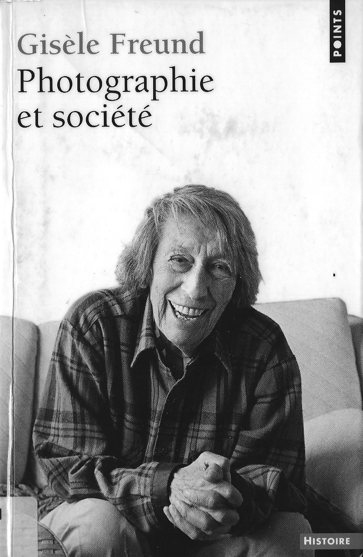
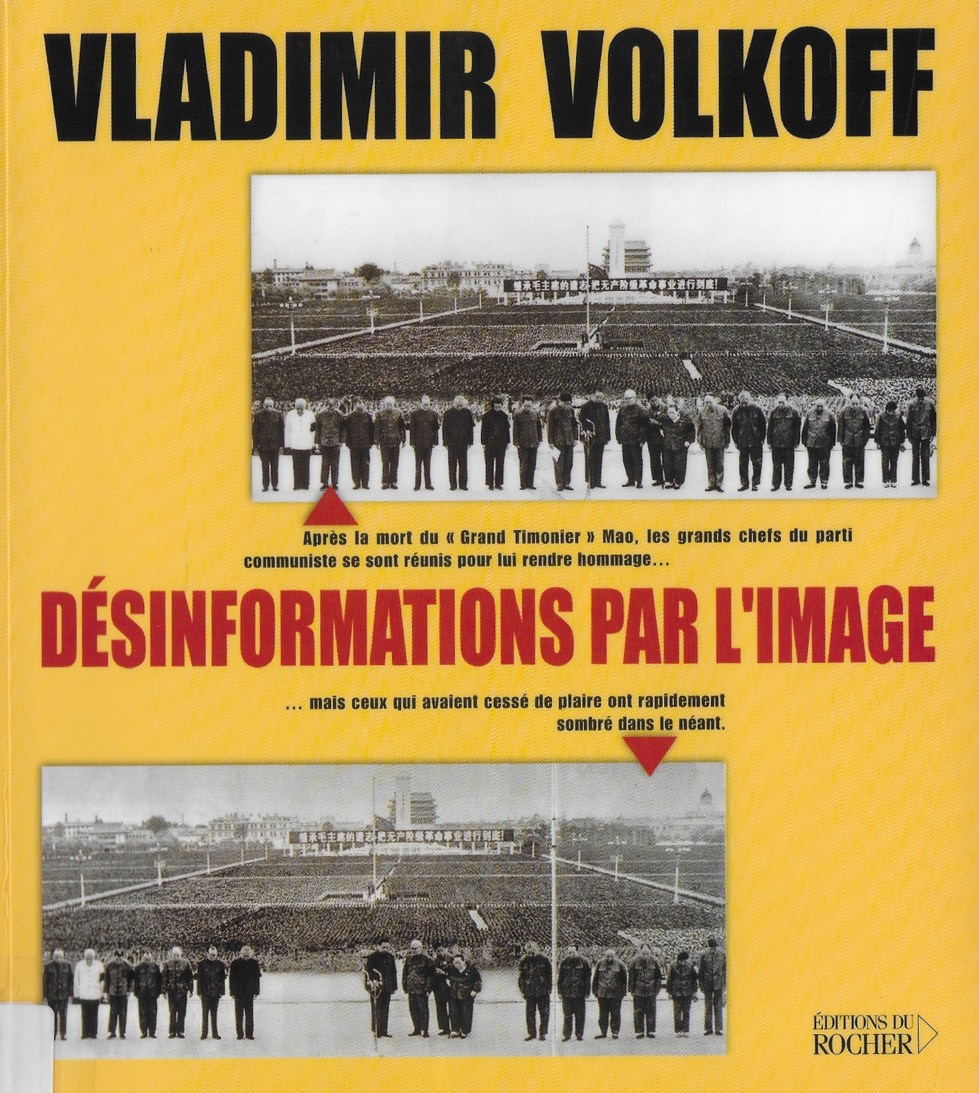
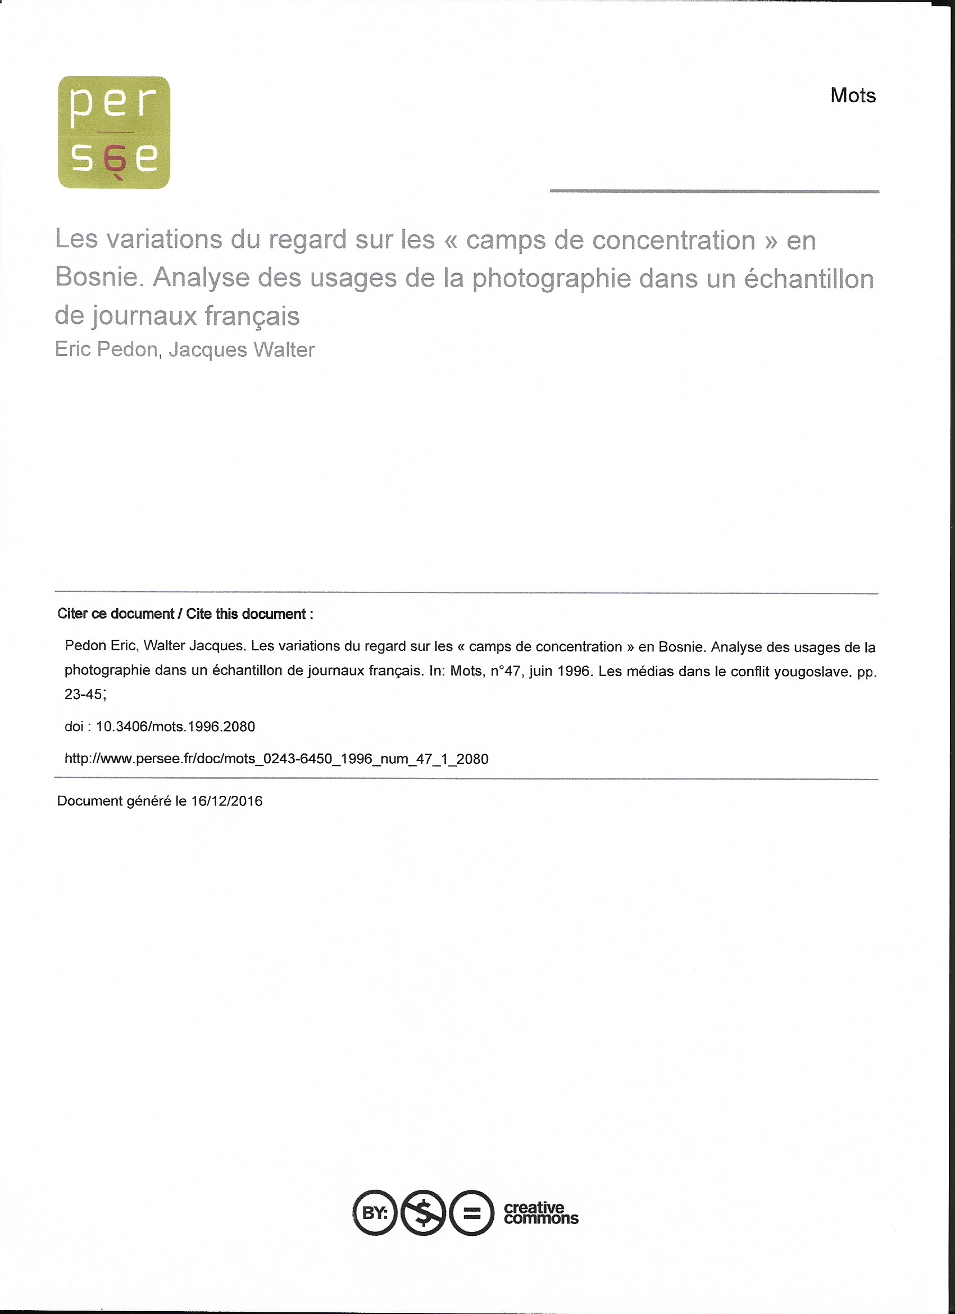
Sources consultées
Controverses (ACTES SUD 2008)
par Daniel Girardin historien de l’art et Christian Pirker avocat et diplômé de l’Ecole du Louvre.
Dossier de presse de l’exposition Controverses Photographie à histoires
BNF 2009.
Désinformations par l’image (Editions du Rocher 2001)
par Vladimir Volkov écrivain, enseignant, traducteur, officier français du
renseignement.
Photographie et société (Edition du seuil 1974)
par Gisèle Freud sociologue et photographe.
AFP Photographies 1944-2004
EXPO BNF 2004/2005
Les variations du regard sur les « camps de concentrations en Bosnie ». Analyse
des usages de la photographie dans un échantillon de journaux français
Éric Pedon. Jacques Walter -Université de Metz- Centre de recherche sur les médias
1996

Slide 5
Déroulé de l’exposé
Arbitrairement, les photos sont presque toutes présentées dans l’ordre chronologique de leur réalisation.
La piètre qualité de certaines photos présentées est due au fait qu’elles ont été scannées sur des ouvrages papier.
AVERTISSEMENT: Certaines photos présentées peuvent heurter la sensibilité des spectateurs.

Slide 6
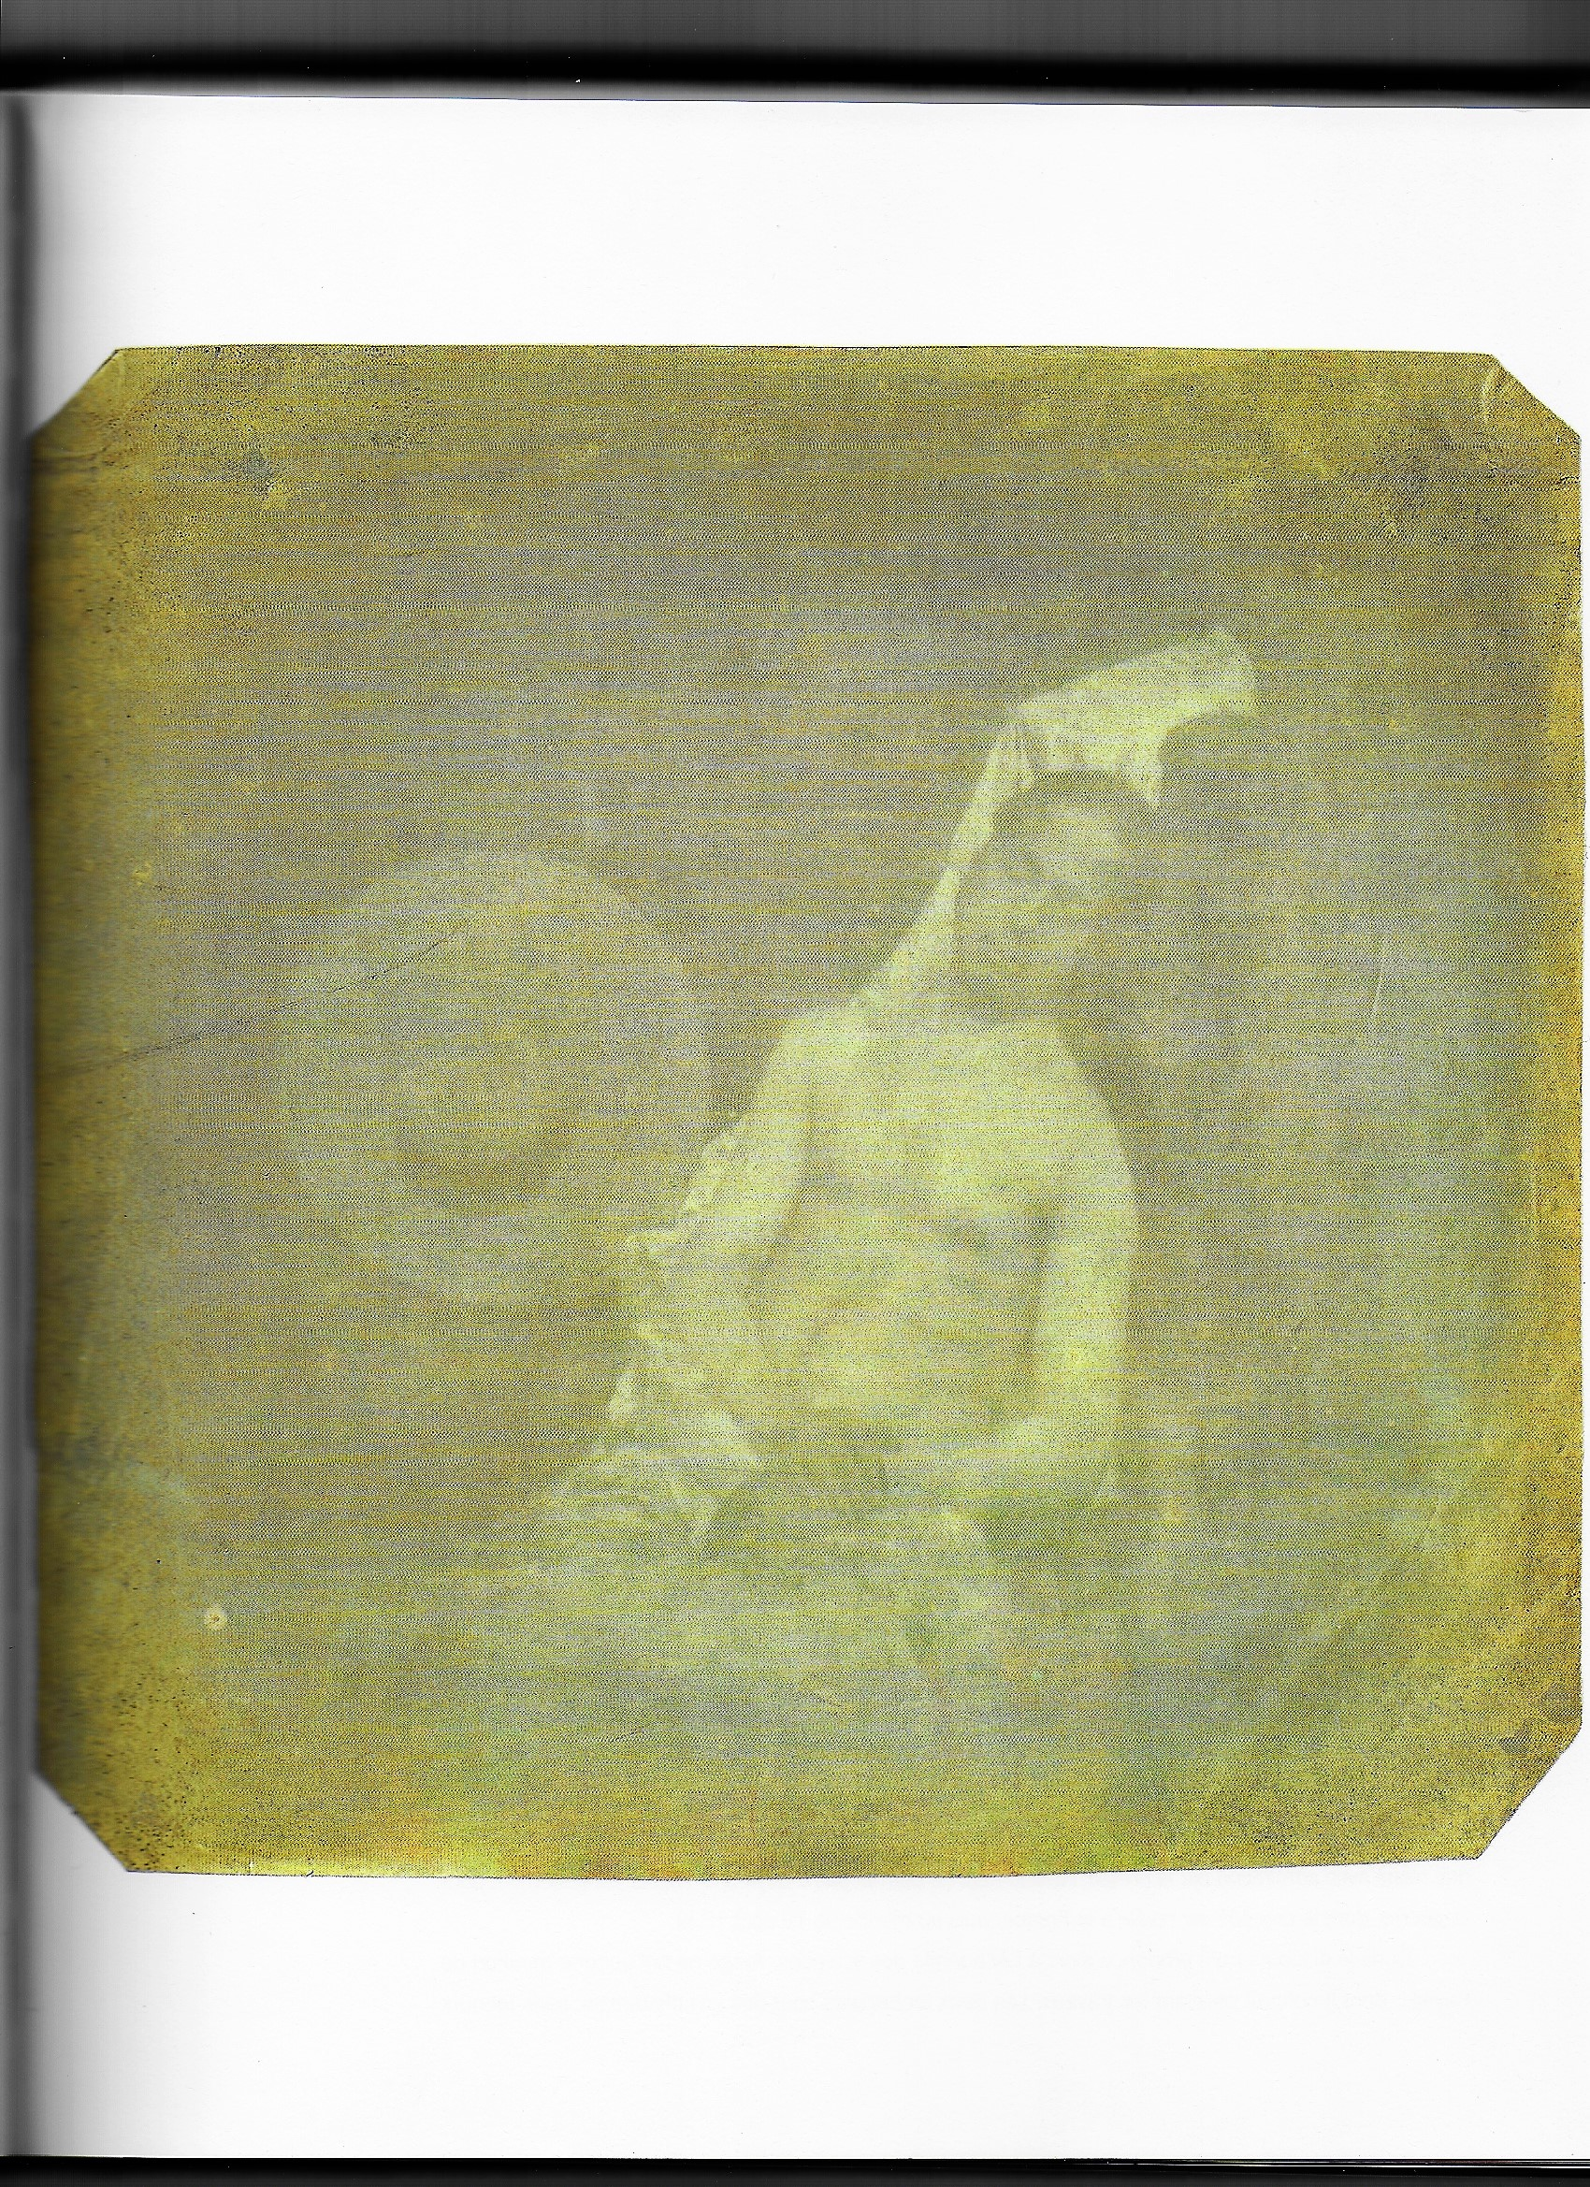
HIPPOLYTE BAYARD autoportrait en noyé 1840
Notes:
L’autoportrait en noyé d’Hippolyte Bayard témoigne de l’agitation faite autour de la revendication de l’invention du procédé photographique. Au dos de la photo, le texte suivant écrit par Bayard : " le cadavre que vous voyez ci-derrière est celui de Mr Bayard, inventeur du procédé dont vous venez de voir ou dont allez voir les merveilleux résultats…Le gouvernement , qui avait beaucoup trop donné à Mr Daguerre , a dit ne rien pouvoir faire pour Mr Bayard et celui-ci s’est noyé… ».
Cette photo de H, Bayard s’adresse surtout au scientifique et député François Arago qui, à l’académie des sciences, défend le procédé sur cuivre de son ami Daguerre, au détriment du sien sur papier.
La légitimation de son travail vient cependant de l’Académie des Beaux- Arts, qui reconnait que ses images ont « l’avantage inappréciable et unique d’être fixée sur le papier »
Son autoportrait témoigne aussi d’une invention: l’autoportrait mis en scène additionné d’humour noir, il s’agit du premier selfie connu.

Slide 7
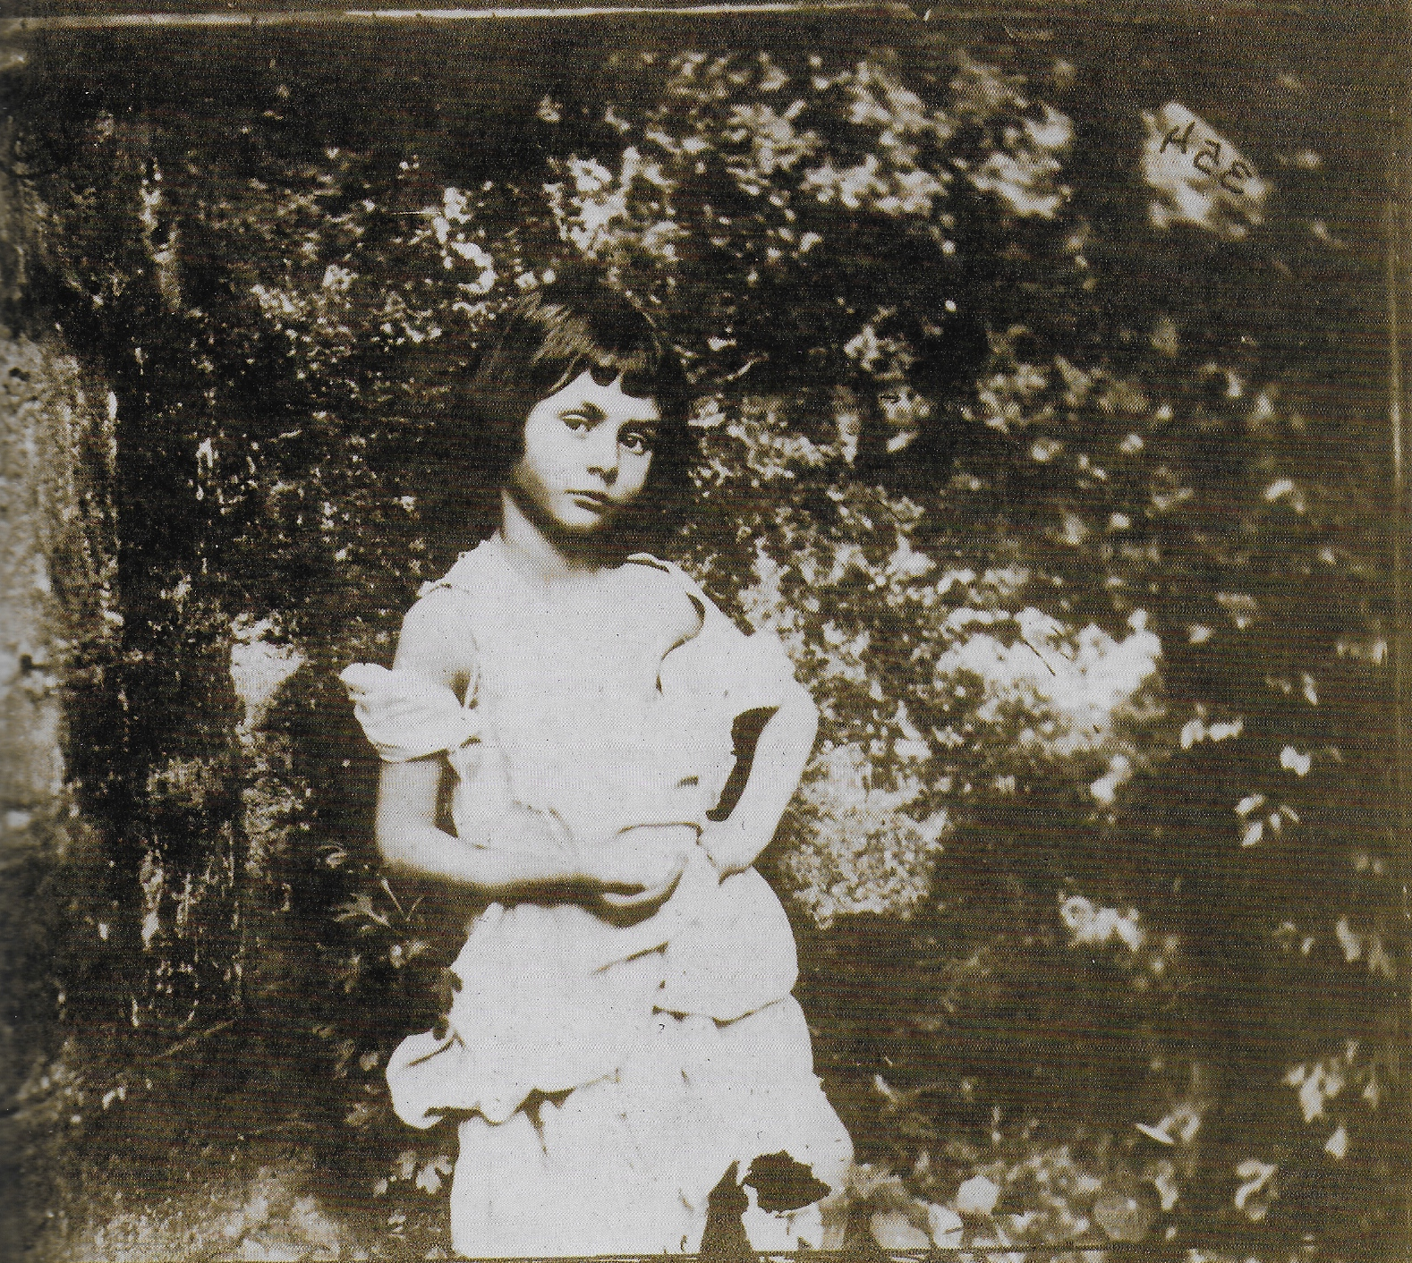
LEWIS CARROL.
Alice as a Beggar Child 1859
Notes:
Lewis Carroll écrivain et photographe britannique n’a cessé d’attiser la curiosité de ses contemporains en raison de son attirance reconnue pour les enfants.
Les séances de pose de Alice Liddell, alors âgée de 5 ans, font l’objet d’un journal détaillé de la part de l’écrivain photographe, son contenu a largement nourri les rumeurs le concernant.
Le portrait de la jeune fille en mendiante a cristallisé le débat. L’image serait la preuve du caractère pervers et immoral de l’écrivain. Le regard direct et provocateur de la jeune Alice et son habillement suggestifs trahiraient le désir sexuel du photographe.
Plusieurs études historiques modernes qui n’engagent que leurs auteurs militent pour la réhabilitation du photographe aux faits qu’à l’époque, l’enfant n’était pas perçu ni protégé de la même manière qu’aujourd’hui et que, dès 12 ans il entrait dans le monde du travail et était moins clairement différencié de l’adulte.
En 1880, Lewis Carroll abandonne soudainement la photographie, sans donner la moindre raison. A la fin de sa vie, il détruit une partie de ses photographie sans explications, et sa famille supprimera une partie de son journal après sa mort.

Slide 8
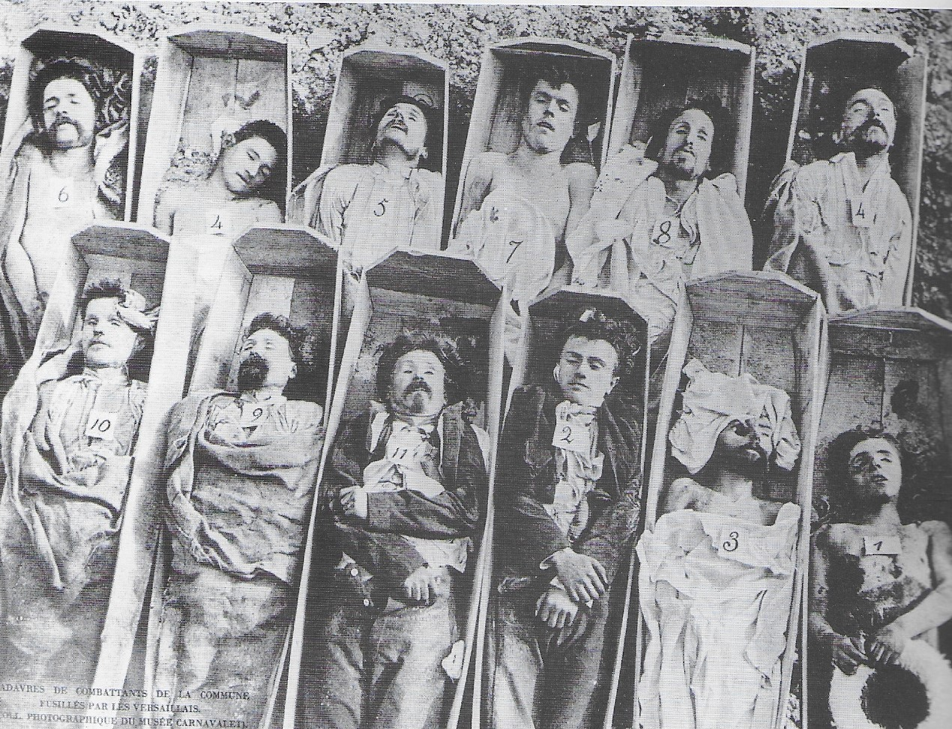
1871
Photo à usages multiples
Notes:
Cette photo à beaucoup servi: elle est parue à plusieurs reprises dans différents journaux avec des légendes aussi diverses que: Fusillés de la Commune, Gardes nationaux fusillés par les prussiens en 1871, Espagnols victimes de la guerre civile.

Slide 9
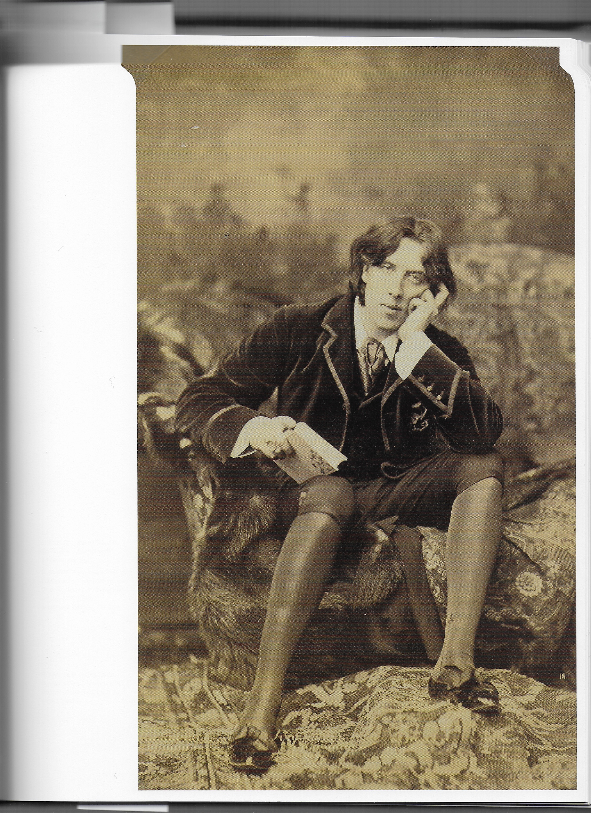
NAPOLEON SARONY. Portrait d’Oscar Wide. 1882
Notes:
Napoléon Sarony ouvre son studio à Broadway en 1886 et commercialise des portraits photographiques, souvent des stars, mais aussi des notables de la région.
Sarony comprend rapidement le prestige et l’intérêt que représente l’achat d’un droit sur leurs photographies.
Sarony verse parfois des sommes élevées à ses modèles pour obtenir le droit de vendre ses clichés à son profit personnel (par exemple l’équivalent actuel de
20 000 dollars pour une photo de Sarah Bernhardt)
Or en 1883, Sarony remarque que le portrait d’Oscar Wilde a été copié en 85 000 exemplaires par la Burrow Giles Company.
L’affaire est portée devant un tribunal de New York. Pour s’assurer des droits exclusifs, Sarony droit prouver qu’il s’agit d’une œuvre d’art, être originale et résulter d’une réalisation de l’esprit de son auteur. Burrow Giles rétorque sur le caractère purement mécanique et chimique de la photographie, vulgaire restitution du réel, sans intervention intellectuelle ou artistique du photographe.
Au terme d’une condamnation de Burrow Giles, puis d’un recours qui ira jusqu’à la cours suprême des Etats Unis qui donnera raison à Sarony. L’œuvre d’art en photographie est reconnue.

Slide 10
MAX PRIESTER et WILLY WILKE. Bismarck sur son lit de mort. 1898
Notes:
Le 30 juillet 1898, l’empereur Bismarck décède à son domicile à 83 ans. Cinq heures plus tard les photographes Priester et Wilke, prévenus par un informateur qu’ils rémunèrent , entrent par effraction dans la chambre du défunt, il placent des coussins sous sa tête et réalisent plusieurs photographies.
La famille n’avait autorisé aucune photo, afin de préserver le souvenir de l’image officielle du fondateur de l’empire allemand.
Les photographes proposent la photo par l’intermédiaire d’une petite annonce. Elle est vendue 30 000 marks (l’équivalent de 300 000 euros actuels) au Deutscher Verlag.
Arthur Mennel, concurrent jaloux de Priester et Wilde, dénonce l’affaire à la famille qui intente promptement un procès pour effraction et violation de la vie privée;
Le 4 aout 1898, soit 5 jours après le décès, le juge ordonne la confiscation immédiate des plaques et interdit l’utilisation des photos. Ce procès marque le début de la protection juridique de la mort.
Une copie détournée par un commis réapparait 50ans plus tard et se trouve publiée.
Paradoxalement, sa publication a permis de rendre un peu plus humain un personnage réputé pour son austérité

Slide 11
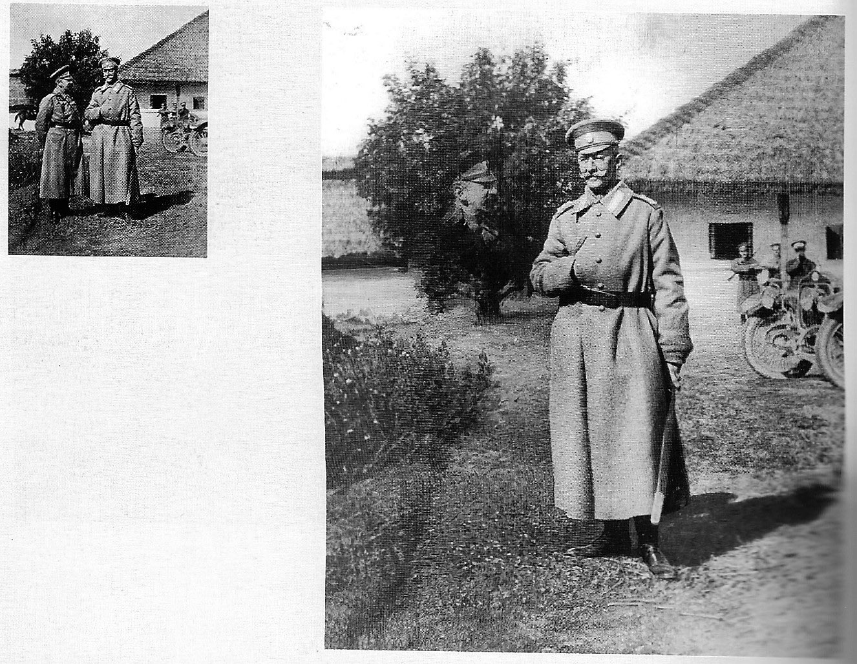
L’Illustration 9 juin 1917
Archives Keystone
Le fantôme du général Gourko
vient hanter ceux qui l’on fait
disparaître.

Slide 12
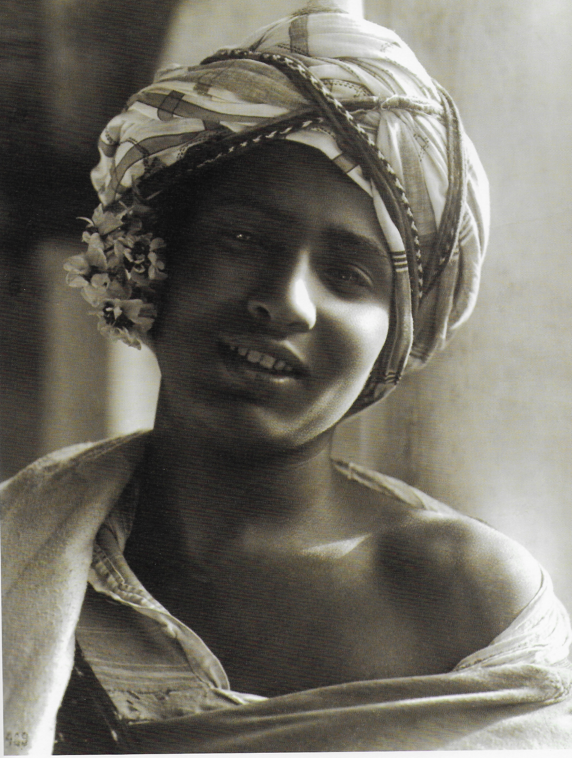
RUDOLF LEHNERT ET ERNST LANDROK. Portrait de jeune homme, vers 1912
Notes:
Ce jeune égyptien a été photographié vers 1912 par Lehnert et Landrock, originaires de Saxe et Bohème et établis au Caire. Ils sont chrétiens et travaillent pour le marché de la carte postale et du souvenir de voyage. La photographie est éditée en carte postale et a pour titre Mohamed.
Vers 1990, des publicistes religieux iraniens s’avisent de faire coïncider Mohamed et le Prophète sur des affiches religieuses très largement diffusées.
D’après Pierre et Micheline Centlivres, spécialistes de l’histoire de l’image dans l’islam, la photographie ne fait l’objet d’aucun interdit. Son caractère d’enregistrement direct du réel ne soulèvent pas les mêmes objections que la peinture, elle , incapable et indigne d’imiter l’œuvre du Créateur.
Cette image semble offrir la possibilité de mettre un visage sur Mahomet, pratique à priori interdite par le coran. D’autant plus étonnant que ce portrait a été réalisé 86 ans plus tôt par des chrétiens.
L’affiche religieuse iranienne de 1998 est légendée « Portrait de Mahomet jeune. Le plus ferme gardien de la vérité et de la justice, le guide que les musulmans placent au plus haut… »

Slide 13
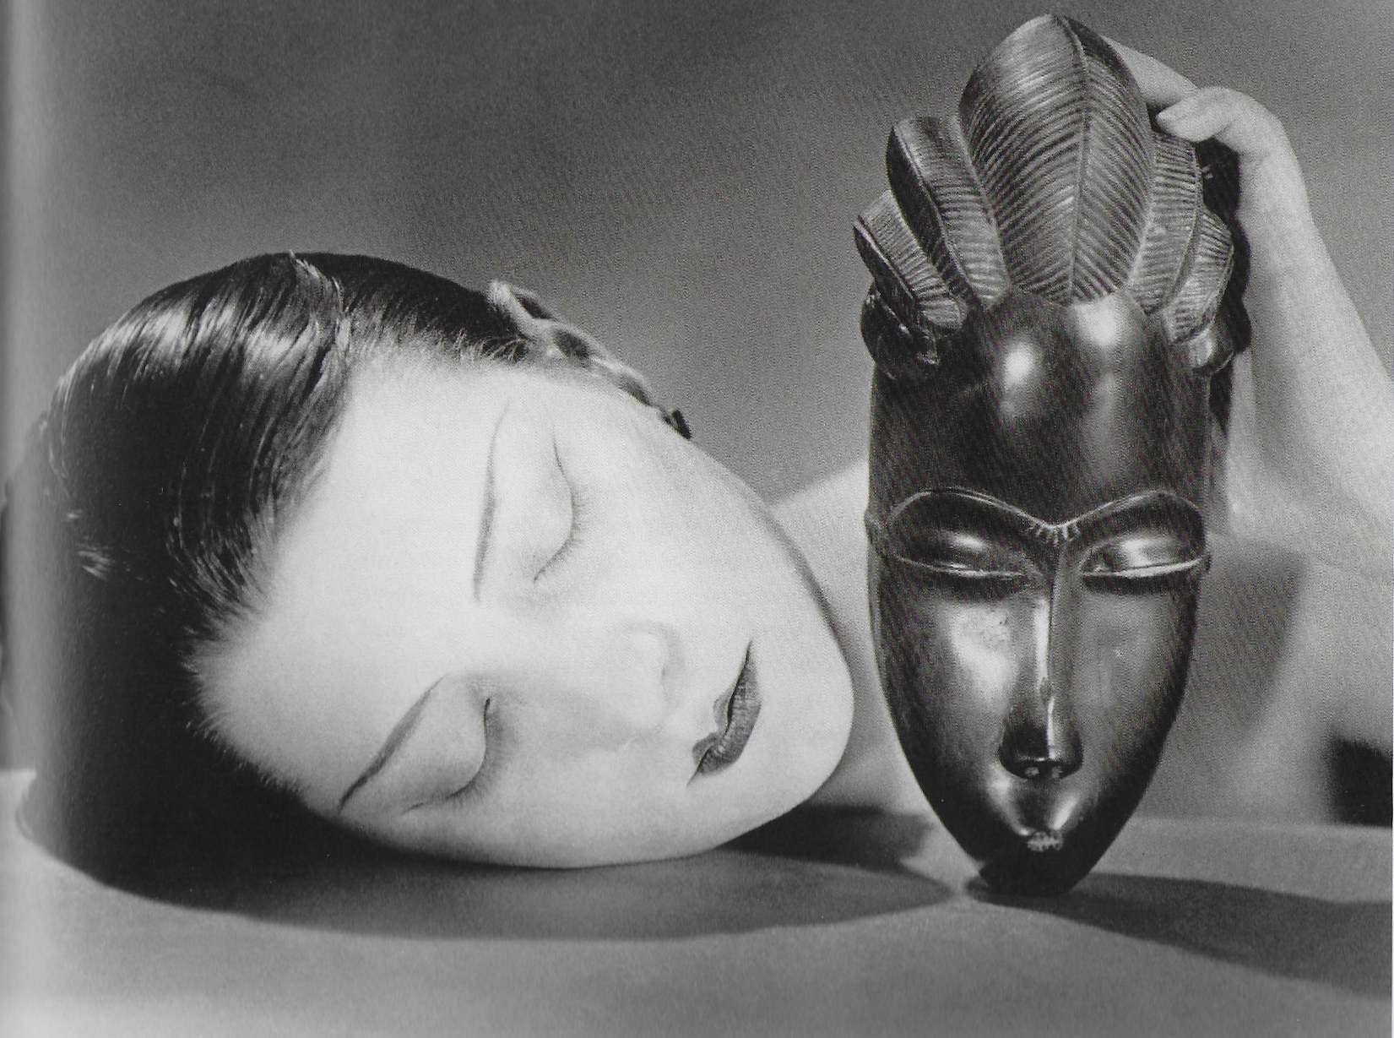
MAN RAY
Noire et Blanche 1926
Notes:
Man Ray a produit une œuvre photographique conséquente composée de tirages originaux. Il se préoccupait peu de ses négatifs et confiait toujours le travail de tirage à des laboratoires.
En 1994, un original de Noire et Blanche est vendu 350 000 dollars aux enchères. Un collectionneur allemand, Werner Bolkelberg, acquiert durant les années 90, soixante-dix-huit tirages de Man Ray. La collection doit être présentée en 1998 au Metropolitan Museum de New York. La commissaire de l’exposition remarque que certains tirages sont réalisés sur papier AGFA à priori récent. A l’analyse, il s’avère qu’une vingtaine de tirage sont réalisés sur du papier n’ayant été fabriqué qu’entre 1992 et 1993. C’est le drame: les tirages prétendument des années 1920 et 1930, sont des tirages tardifs à titre posthume. Le collectionneur porte plainte et exige le remboursement des 2,3 millions de dollars déjà payés. Il récupérera 5 250 000 francs français. Les tirages litigieux semblent avoir été détruits par la compagne du vendeur.
Des tirages provenant de la même source ont été achetés aux enchères par les musées en 1983, ils se retrouvent ainsi propriétaires de tirages douteux.
Ces histoires auraient fait sourire Man Ray, figure majeure du dadaïsme et du surréalisme, qui affirmait déjà que créer et divin, et copier humain.

Slide 14
ROBERT CAPA
Mort d’un soldat républicain 1936
Notes:
En début de la guerre civile espagnole, cette photographie marque les esprits.
Dès sa publication se pose la question de la réalité de l’événement photographié. Comment un homme en train de dévaler une pente peut-il tomber en arrière au moment où il est touché par une balle? Comment Capa se trouve-t-il si bien placé ? Pourquoi le combattant porte-t-il une chemise aussi propre? L’édition de Vu du 23 septembre 1936 présente à côté de « Mort d’un soldat républicain » un deuxième cliché pris au même endroit sous le même angle présentant un autre milicien, presque à terre. La mise en page laisse à croire qu’il s’agit d’un seul et même homme même homme. Pourtant, il s’agit de deux soldats différents.
Un journaliste, O’Dowd Gallagher affirme en 1975 que Capa lui a raconté que ses photos sont le résultat de mises en scène avec l’aide d’un officier républicain. En 1978, il réaffirme l’épisode de la mise en scène avec une nouvelle version. Ce sont les troupes franquistes qui auraient mis en scène les combats…Les pro et les anti Capa s’affrontent. Un biographe de CAPA, Richard Welhan réussi a identifier le lieu de la prise de vue ainsi que le milicien: il s’agit de Frederico Borrel Garcia, mort au combat le 5/09/1936. Capa gardera toute sa vie un mutisme autour de cette image. Une de ces anciennes collègues a apporté une explication sur ce silence: Capa se serait senti indirectement coupable de la mort de ce soldat. Pourtant, malgré les doutes, qui pourrait contester que cette photo-truquée ou pas- symbolise l’immédiateté, la violence et l’absurdité d’une mort au combat?

Slide 15
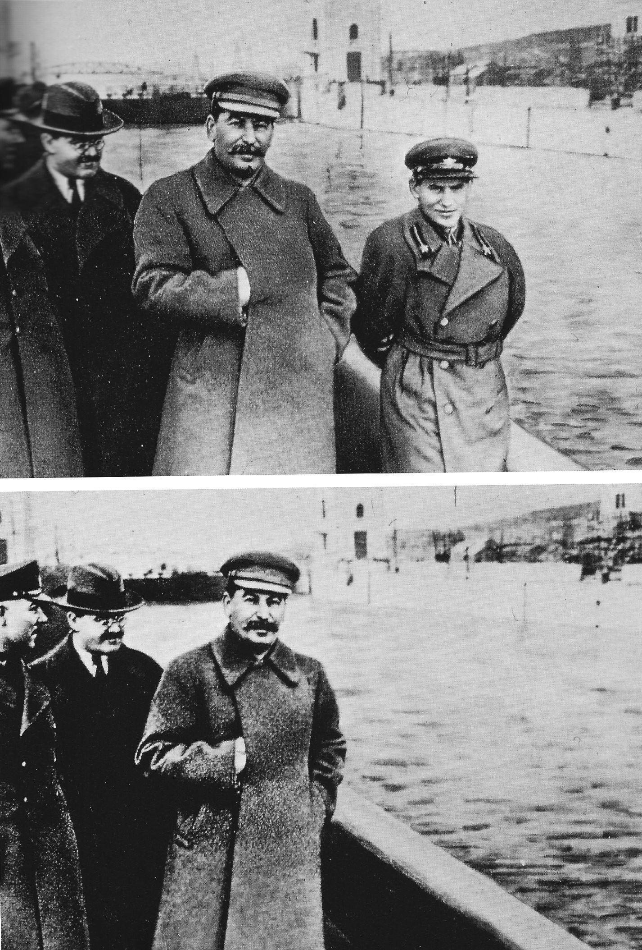
ANONYME
Staline avec Voroschilov, Molotov et Iejov 1930
Photo retouchée 1940
Notes:
Nikolaï Iejov devient en 1936 commissaire du peuple aux Affaires intérieures. Il devient alors le personnage central de la répression massive et des purges de 1938 et 1939, ordonnées par Staline. Le 8 décembre 1938, Iejov est remplacé par Lavrenti Beria, qui le fait arrêter le 10 avril 1939. Il sera fusillé, après avoir été torturé, passant du statut de bourreau à celui de victime, dans la logique d’un système qu’il avait fidèlement servi.
La photographie retouchée est un message politique. Elle ne cherche pas à nier les faits, elle veut plutôt les montrer, transmettre un message fort, assumer publiquement la terreur et l’arbitraire par une esthétique de la disparition. Il s’agit d’une menace directe du tyran.

Slide 16
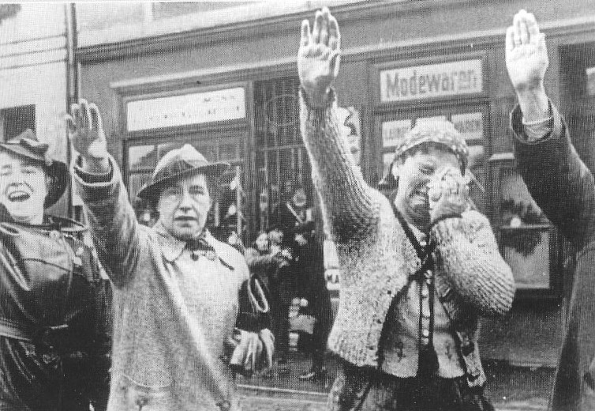
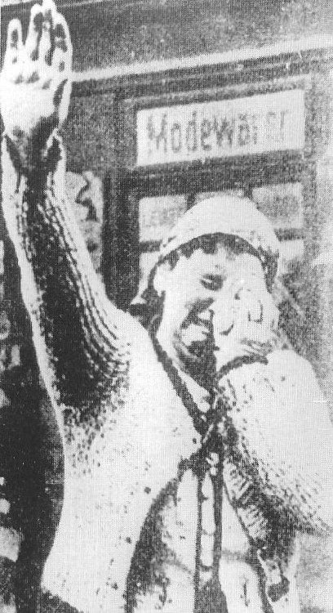
NEW YORK SUN
Sudètes 1938
Notes:
En 1938, après l’annexion des Sudètes, les Allemands montrent les habitants de la ville d’Eger acclamant Hitler en visite. La dame au fichu pleurerait de bonheur à l’idée d’être à nouveau Allemande.
Les Américains (New York Sun du 13 octobre 1938) recadrent cette photo et mettent la légende « Forcée de faire le salut nazi à l’entrée des troupes allemandes dans Eger, cette femme pleure d’avoir perdu son statut de citoyenne tchèque »
Difficile ce dire 80 ans plus tard qui disait la vérité.

Slide 17
Guerre 1939-1945
Photos de propagande allemande mises en scène
avec des figurants.
Les prisonniers alliés sont censés être conspués par la
population française.
Certains figurants sont moins enthousiastes que d’autres…

Slide 18
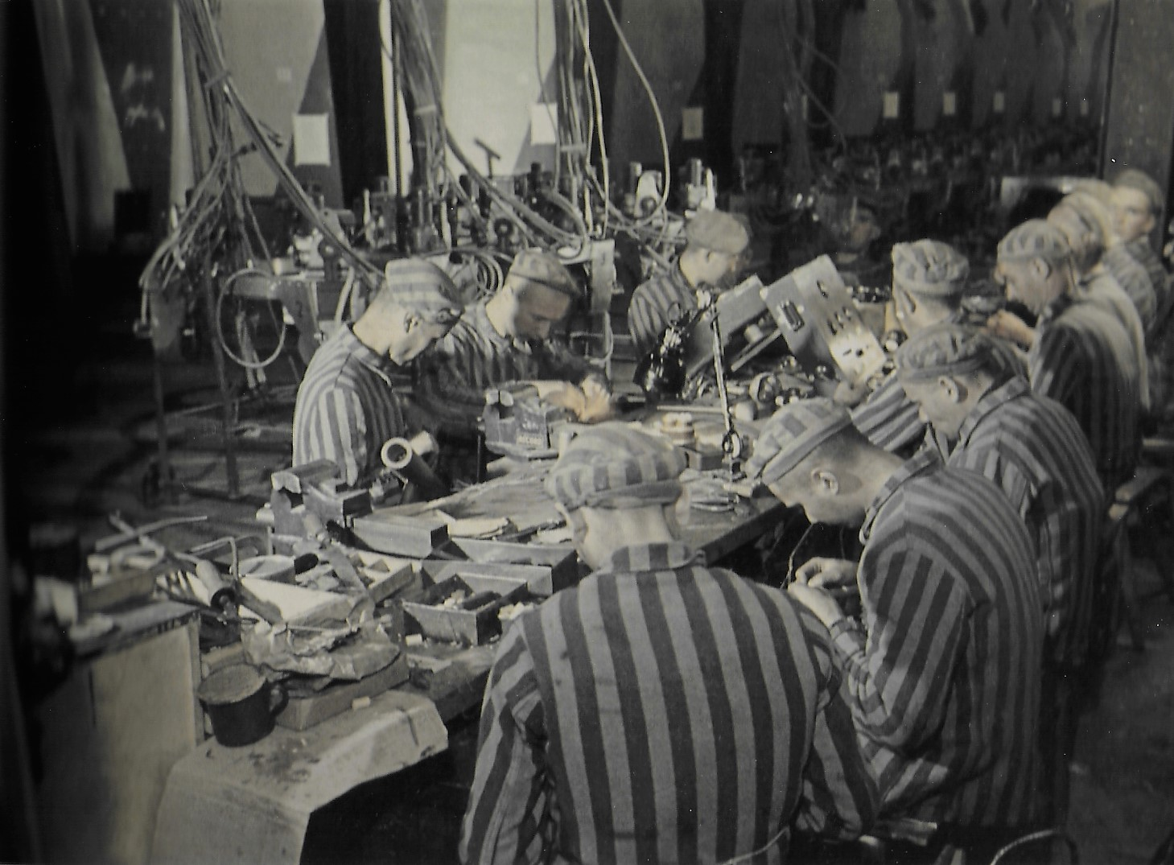
WALTER FRENTZ
Déportés travaillant au montage
Des fusées V2. Dora 1944
Notes:
Cette photo prise par Welter Frentz, proche du parti nazi est destinée à la propagande, elle a pour mission de rassurer les supérieurs hiérarchiques du régime nazi: la situation est maitrisée et la victoire allemande assurée. L’alignement de fuselages et les chaînes de montage en arrière plan semblent inépuisables. La couleur, rare dans la photographie de l’époque renforce de manière décisive l’impression de modernité technologique à l’image de la fusée V2, fleuron de l’armement allemand. Ce genre de mise en scène sert aussi à leurrer l’ennemi.
Sur l’image, les détenus semblent travailler dans des conditions favorables. Ils sont propres, en bonne santé et coopèrent calmement dans une ambiance sereine.
La réalité du camp de Dora est bien différente, les effroyables conditions et les maltraitances sont telles que de 1943 à 1945, 26 000 détenus sur 40 000 y ont perdu la vie.

Slide 19
EVGUENI KHALDEI
Le drapeau sur le Reichtag
Berlin 2 mai 1945
Notes:
Une des photos les plus connue du 20^{ième} siècle, elle est jumelle de celle de Joseph Rosenthal montrant les soldats américains hissant un drapeau à Iwo Jima.
Evguini Kaldei a bien préparé son coup, le drapeau a été confectionné à Moscou par un de ses amis. Venu par avion, le photographe il réalise plusieurs mises en scènes dont celle du Reichtag. Il retient cette symbolique forte: ce sera l’image de sa vie. Il rentre à Moscou pour obtenir l’autorisation de publication. Le rédacteur de l’agence Tass remarque immédiatement que l’officier qui assure l’équilibre du soldat tenant le drapeau est porteur d’une montre à chaque poignet. Pour ne pas alimenter les rumeurs concernant les exactions commises par l’armée soviétiques, l’agence Tass demande l’effacement de la montre du poignet droit.
L’original non retouché sera publié seulement après la chute du mur de Berlin en 1989.
Quand à la mise en scène de Khaldei, elle n’a semblé troubler personne.

Slide 20
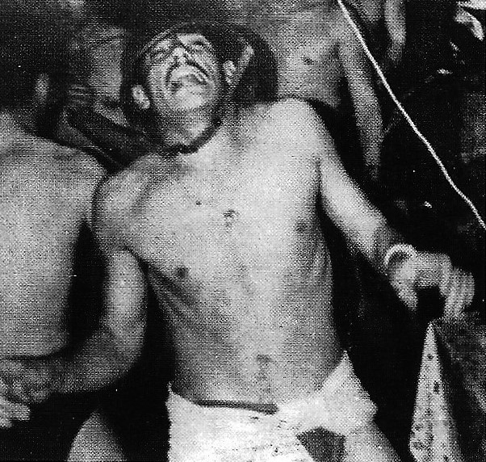
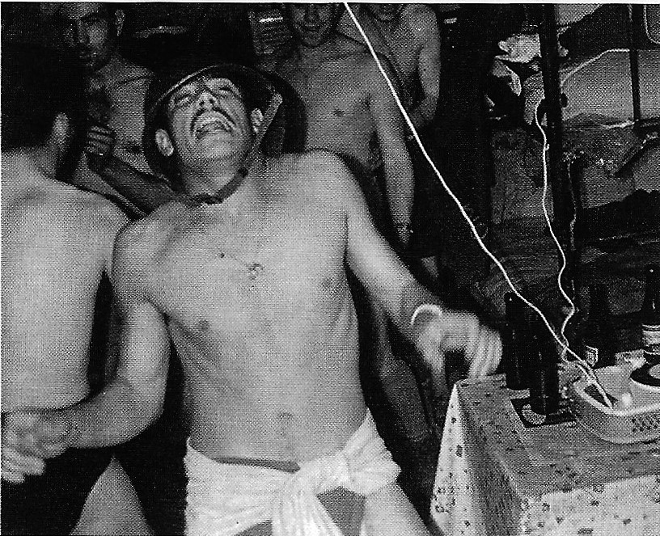
Le Monde – 26 novembre 1952
Photo assortie de la légende suivante:
« La gégène. Sur la table, le générateur d’électricité.
L’homme soumis à la question est affublé d’un casque
servant de masse. Les autres attendent leur tour »
La réalité: un soldat français qui se trémousse au son
d’un tourne-disque Teppaz nettement reconnaissable.

Slide 21
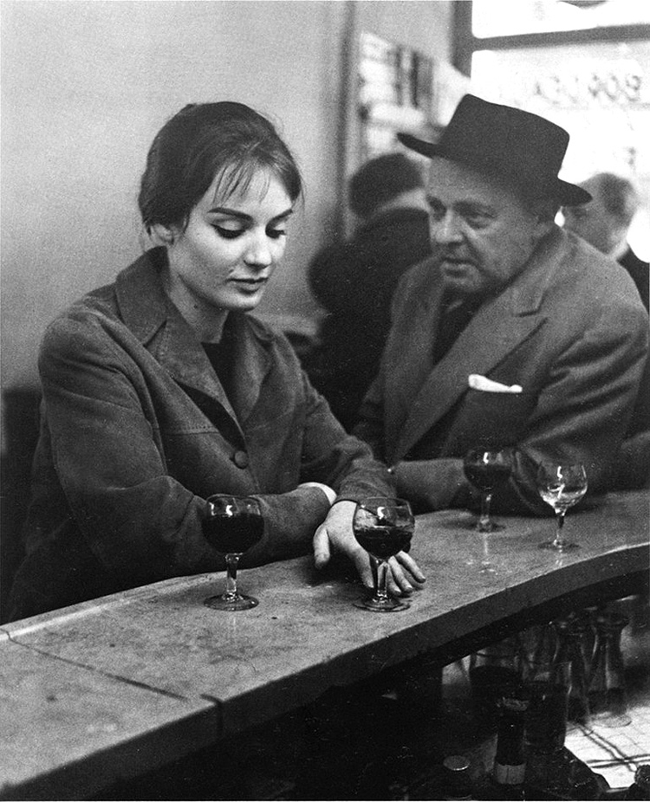
ROBERT DOISNEAU
Bistrot rue de Seine. 1958
Notes:
Cette photo fut réalisée par Doisneau avec la permission des personnes concernées. Elle publiée dans la revue Le Point lors d’un numéro consacré aux bistrots de Paris.
Doisneau remet ensuite cette photo parmi d’autres à son agence.
Peu après, un petit journal édité par la ligue contre l’alcoolisme utilise cette photo.
Le monsieur, qui est professeur de dessin , n’est pas content « Je vais passer pour un poivrot ». Doisneau exprime ses regrets en invoquant qu’il ne peut surveiller l’usage qu’on fait de ses photos.
La même photo, contretypée dans la revue Le Point parait dans une revue à scandales son le titre « Prostitution aux Champs Elysées »
Le professeur intente un procès à cette revue. Le tribunal la condamne à une forte somme d’amende. Il condamne aussi l’agence qui n’a pourtant pas donné la photo. Le photographe est acquitté.
Il est aussi un journaliste bien pensant d’un journal du Midi qui raconte l’histoire et attaque violemment le photographe en lui reprochant d’être de ceux qui se cachent derrière les rideaux pour faire des photos scandaleuses.

Slide 22
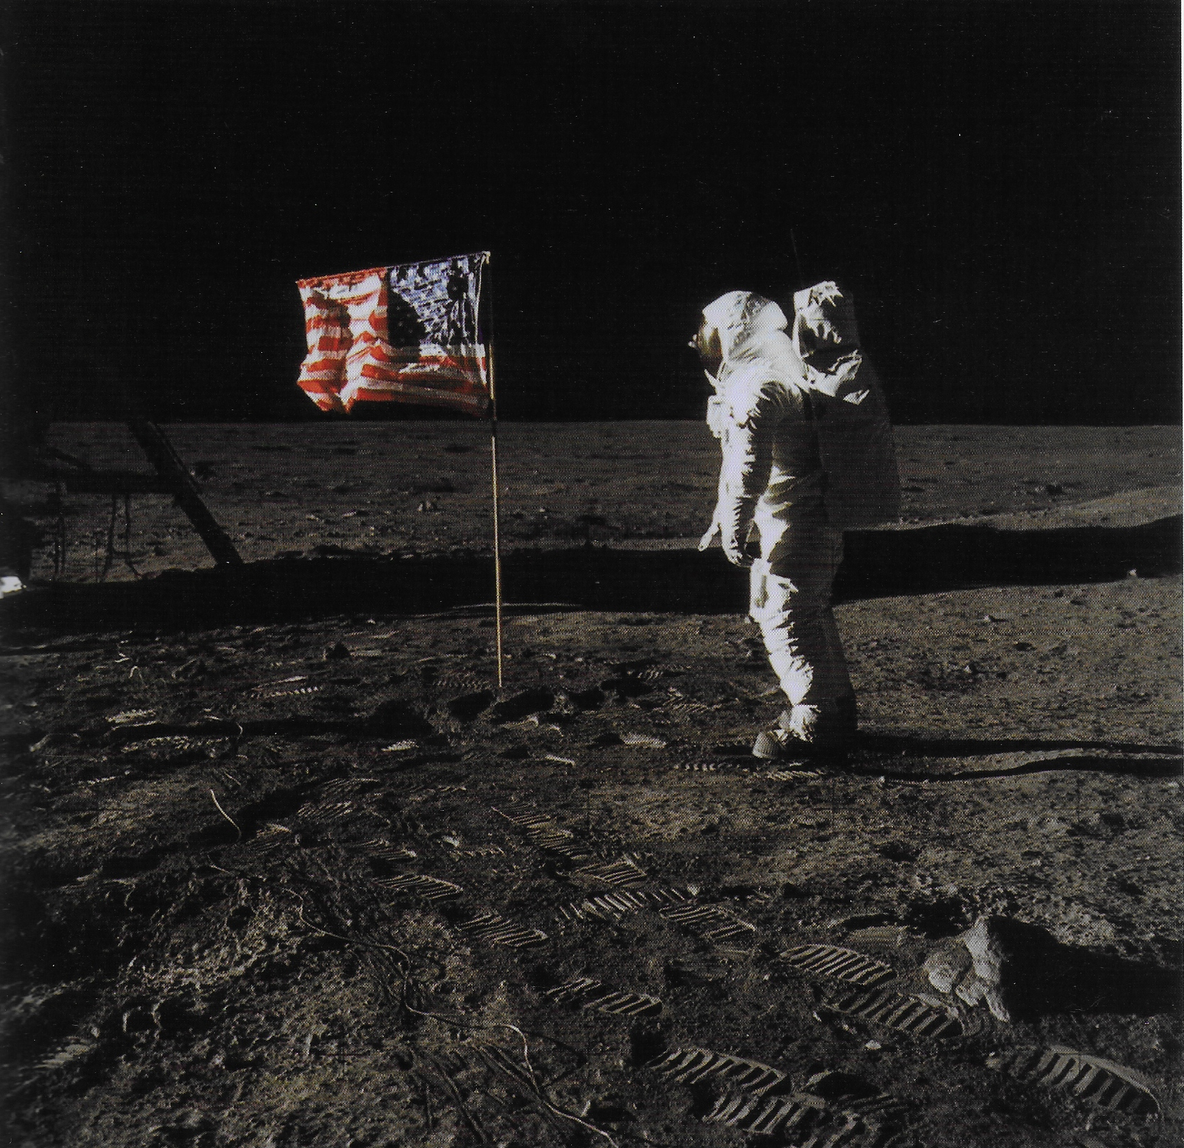
NASA
Buzz Aldrin on the Moon
20 juillet 1969
Notes:
« Un petit pas pour l’homme, un grand pas pour l’humanité »
L’image est émouvante et marque les esprits.
Quelque 50 ans plus tard, certains contestent encore la réalité de l’événement.
Des rumeurs récurrentes, issues des théories de la conspiration prétendent que la NASA aurait trompé le monde entier en simulant les expéditions lunaires dans des studios ou des déserts. Dans sa course à la conquête spatiale, les Etats-Unis n’auraient pu se permettre d’essuyer un échec. Ces images seraient l’enjeu d’une gigantesque opération de promotion publique.
Il convient cependant de s’interroger sur la qualité des personnages à l’origine de ces théories: un réalisateur de film américain Craig Tipley, un réalisateur français William Karel, un scientifique autodidacte et éditeur Ralph Rene, un écrivain Bill Kaysing, un photographe David Percy. A priori, aucun d’eux n’est titulaire d’un bagage scientifique reconnu. Ils assènent des contre-vérités sans aucune démonstration, ni preuves tangibles.
Le réseau internet multiplie à l’envi ce genre de théories fumeuses non étayées.

Slide 23
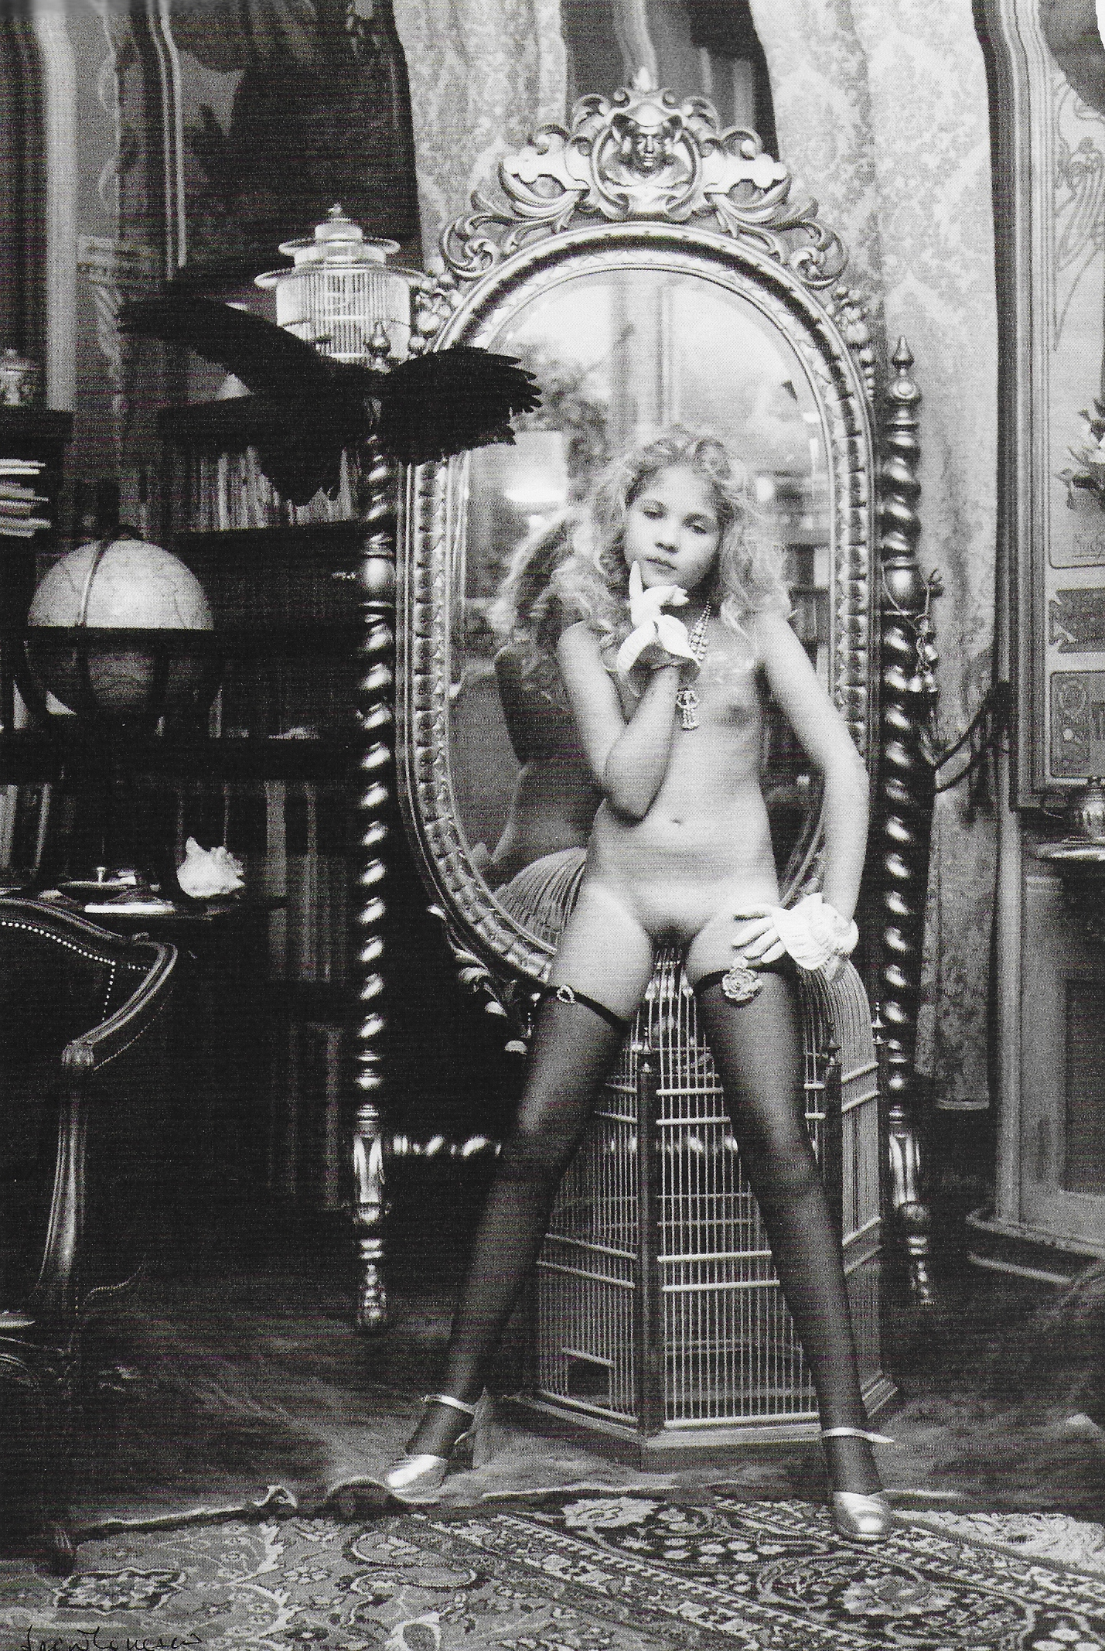
IRINA IONESCO
Eva 1970
Notes:
Dans les années 1970, la photographe Irina Ionesco a défrayé la chronique avec des images de sa fille Eva dans des poses et des tenues érotiques.
Eva est mise en scène dans une atmosphère qui évoque à la fois le fantasme, le fétichisme et le théâtre.
Le critique Chris Miller dira « Irina Ionesco a photographié sa fille en enfant prostituée »
Plus tard, Irina Ionesco a justifié son travail en déclarant « La liberté que j’ai prise à la dénuder est innocente. Elle incarnait un ange moderne. Les années 65, 70 ,75 , 78 furent des années de grandes liberté poétiques où le sens même est venu s’inscrire dans les images. Et dans mon regard il y a le plus grand amour qui soit …»
Le livre de Irina Ionesco « Eloge de ma fille Eva » écrit en 2004 fera l’objet de nombreuses polémiques. Des éditeurs craignant les poursuites judiciaires refusent de le distribuer, d’autres dénoncent ce qu’ils considèrent comme « un acte de censure dramatique et inconsidéré »
Cette série de photos sont passées de la réprobation dans les années 70 à la criminalisation dans les années 2000.

Slide 24
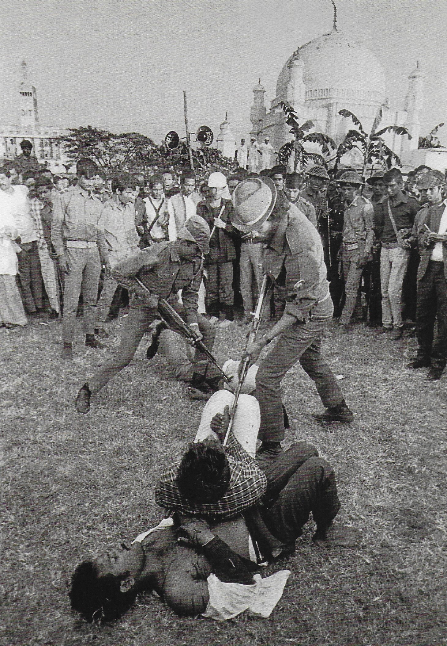
HORST FAAS
Bangladesh 1971
Notes:
Horst Faas, photographe chevronné de l’Associated Press est au Pakistan oriental, lorsque se déclenche la guerre qui aboutira à la création du Bangladesh. Faas suit l’armée indienne. Le jour choisi par les séparatistes pour célébrer leur victoire, Faas accompagné de Michel Laurent assiste au discours des nouveaux dirigeants et photographie la foule. Leurs regards sont attirés par un camion dont les militants extraient quatre prisonniers ligotés, membres des milices responsables de la répression des semaines précédentes.
Les miliciens sont torturés, brûlés à la cigarettes, puis exécutés à la baïonnette. Les photographes enregistrent ces scènes horribles puis s’éloignent.
En 1972 , Faas et Laurent obtiennent le Prix Pulizer pour ces images.
Interrogé plus tard sur les circonstances entourant son reportage, Faas explique qu’il a eu peur d’être pris à partie par la foule surexcitée et qu’il lui était impossible de s’interposer.
Ainsi s’opposent les accusations de voyeurisme et de non assistance aux personnes en danger, voir de complicité, au devoir d’information d’un reporter de guerre.
En portant à la connaissance du public un tel exemple, il y aurait un mince espoir que ces faits soient condamnés et que d’autres de cette nature soient empêchés.
A ce jour, le problème reste entier.

Slide 25
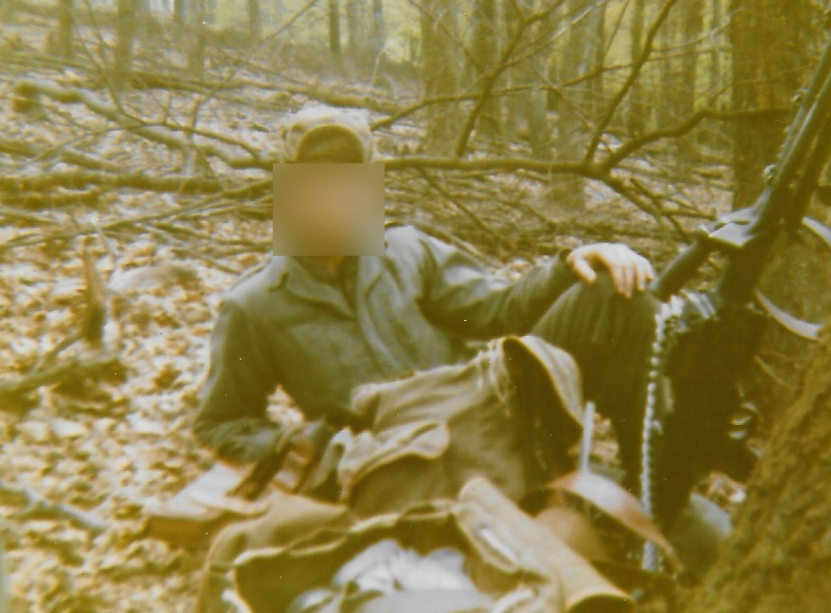
LE POINT
Bande à Baader
mars 1974
Notes:
Le 2 avril 1968, en République Fédérale d’Allemagne, deux grands magasins de Francfort sont victimes d’attentats. Trois individus sont arrêtés, dont un nommé Andréas Baader, connu pour ses idées d’extrême gauche. Ils sont condamnés à 3 ans de prison. Ils font appel, bénéficient d’une liberté conditionnelle et en profitent pour passer dans la clandestinité. La bande à Baader est née, elle est constituée d’une vingtaine de personnes.
En mai 1972, ils attaquent des bâtiments militaires américains situés sur le territoire allemand et provoquent la mort de 4 personnes.
Les principaux protagonistes de l’attentat sont arrêtés.
Dans le numéro du 31 mars 1974 de l’hebdomadaire Le Point, Jean-Marie Dupenne, grand reporter, publie un article consacré à la renaissance du mouvement terroriste. Il est illustré de la photo d’un homme au visage flouté, au repos après un entrainement para militaire. L’homme rencontré par le journaliste est présenté comme étant un lieutenant de Baader alors en prison. Il serait d’origine française.
Cette information sera éclipsée par l’actualité, en effet, le surlendemain 2 avril 1974, le président Pompidou décède.
Michel Poniatowski, nommé Ministre de l’Intérieur en mai 1974 fait intervenir la DST pour tenter d’identifier le personnage de la photo. Jean-Marie Dupenne ne se laisse pas intimider et refuse de collaborer, arguant de sa fonction de journaliste. Son appartement est alors cambriolé par des inconnus. Son carnet d’adresses disparait. Quelques semaines plus tard, un homme qui correspondrait à la photo du Point est arrêté. Il s’agit d’un certain Pierre D., jeune chômeur français qui n’a jamais fait parler de lui. Après une enquête serrée, il est finalement mis hors de cause et libéré.
Cette épisode questionne sur la liberté d’informer en matière de terrorisme et sur la préservation des ressources journalistiques, notamment photographiques.

Slide 26
Vous avez cru à mon histoire !!
Presque tout est inventé. A vous de démêler le vrai du faux.
Exemple en direct d’une manipulation de l’information et de la preuve par l’image.
JEAN-MARIE DUPENNE
Pierre DIDELOT
Appelé du contingent
1er RC. Sankt Wendel RFA
Février 1974
Mille excuses aux personnes choquées
par cette photo de guerrier belliqueux
difficile à supporter
Notes:
Petit aide mémoire pour de manipulation d’un auditoire:
Le mettre en confiance en présentant au préalable des sujets assez connus bien argumentés
Piquer sa curiosité en présentant une espèce de scoop. Ici le portrait flouté et la mitrailleuse attirent forcément l’œil.
Noyer des informations bidons à d’autres parfaitement authentiques. Ici, les infos concernant la bande à Baader sont véridiques.
Michel Poniatowski a bien été nommé ministre de l’intérieur en mai 1974 suite au décès de Georges Pompidou le 2 avril 1974
Le photographe s’appelle effectivement Jean-Marie Dupenne. Il n’était cependant qu’un simple bidasse comme je l’étais moi-même.
Ne pas hésiter à affirmer des énormités. Plus elles sont grosses, plus elles sont crues.
Vous pouvez narguer l’auditoire sans problème. Ici, j’ai daté Le Point du 31mars, donc disponible en kiosque le 1er avril, date qui aurait vous mettre sur la piste d’un canulard. Le nom Pierre.D aurait pu aussi vous alerter.
Inventer un personnage qui attire forcément la sympathie, puisqu’il est victime d’un système policier qui s’est un peu emballé.
Présenter le sujet de façon ludique, ici comme un roman d’espionnage.
Ne pas laisser à l’auditoire le temps de réfléchir.
Rester sérieux pendant de la présentation.
Voyez comme c’est facile de faire avaler des couleuvres !!!

Slide 27
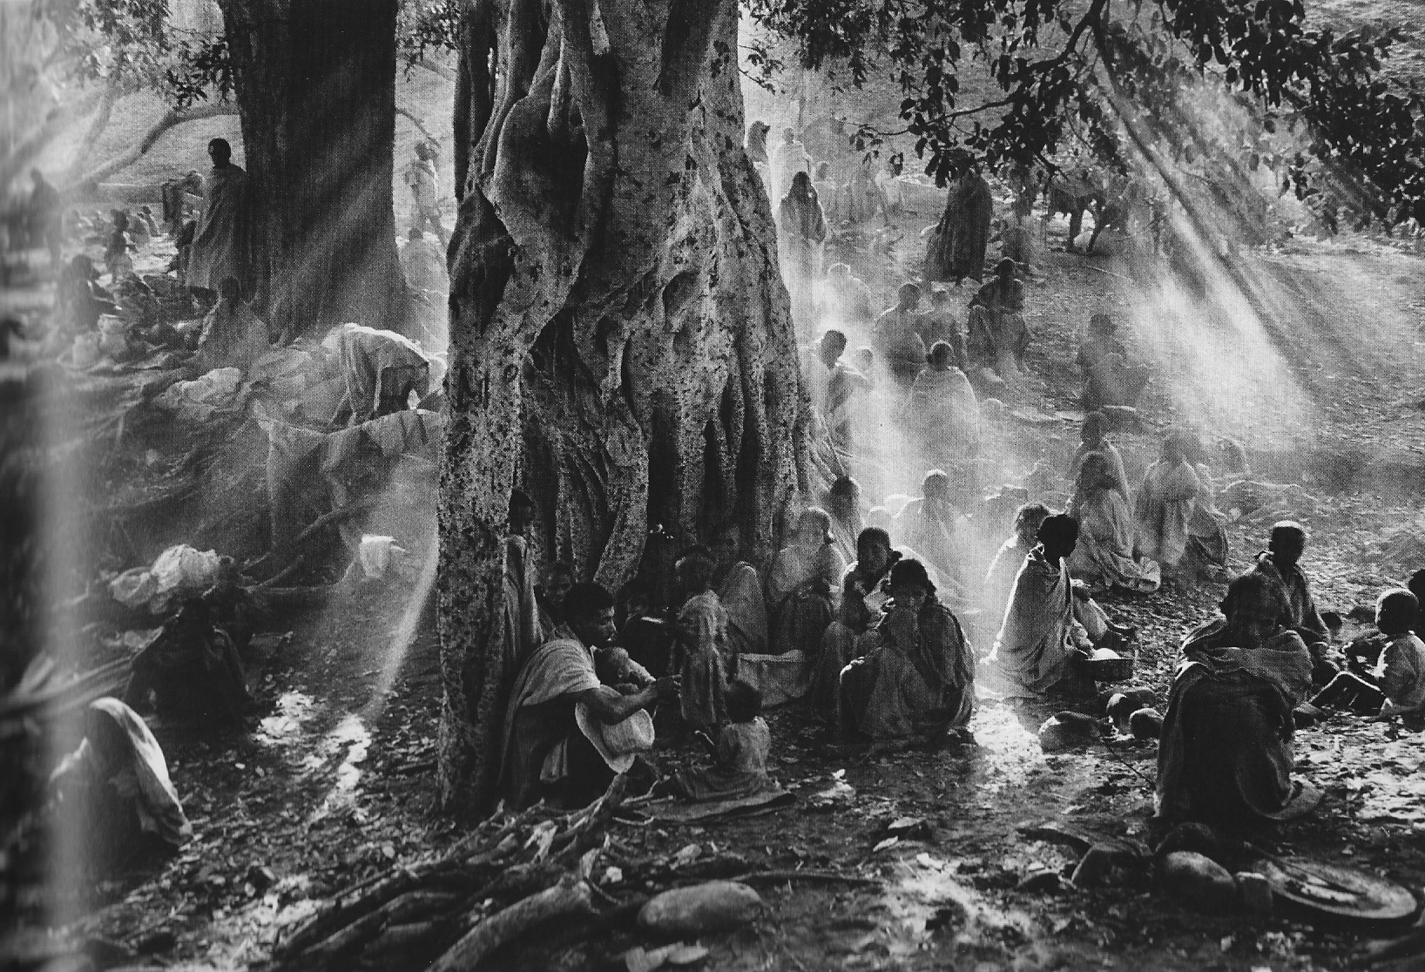
SEBASTIAO SALGADO
Sahel, Ethiopie 1985
Notes:
L’ambition de Sebastiao Salgado est de retracer la vie et la mort des hommes dans le monde entier, en renouant avec la tradition humaniste qui a culminé en 1955 lors de l’exposition « The Family of Man » de Edward Steichen.
Les photos de Saldago vont faire l’objet de critiques virulentes en 2000 à l’occasion de l’exposition « Exodes » à la Maison Européenne de la Photographie.
Ainsi, le critique Jean-François Chevrier parle de kitsch, de spectaculaire, de voyeurisme sentimental exploités jusqu’à la nausée. Selon lui Salgado friserait l’abus de confiance.
Michel Guerrin dans le monde dénonce « l’esthétique proche du cliché, académique et rassurante » de fabrication à la chaîne de madones, icones et autres stéréotypes.
D’autres personnalités défendent cette approche du travail engagé et talentueux de Salgado. Parmi eux: Henri-Cartier Bresson, Alain Mingam, ancien directeur en chef des agences Gamma et Sigma, Roger Thérond, ancien directeur de Paris Match

Slide 28
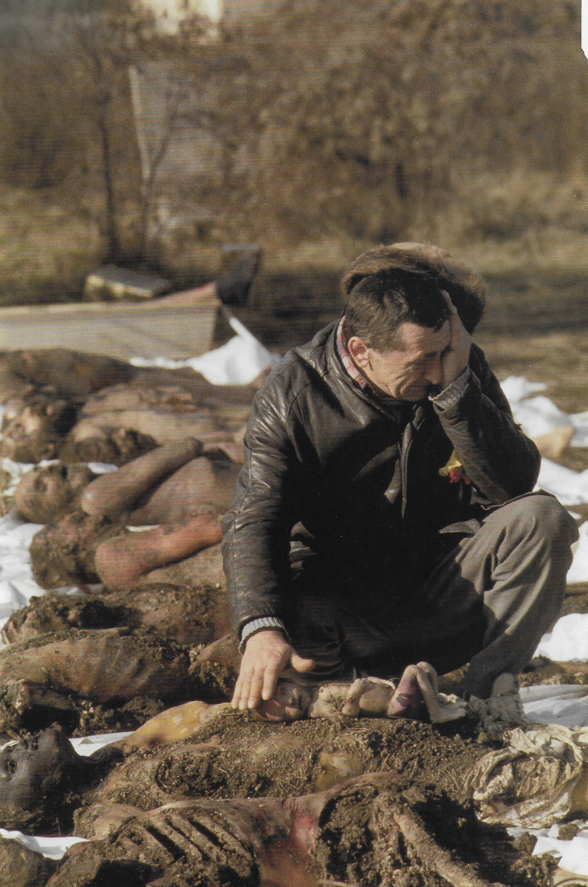
ROBERT HAAS
Timisoara Roumanie 1989
Notes:
Cette photo terrible inonde la presse internationale en décembre 1989, achevant de discréditer le régime du dictateur Ceausescu en Roumanie.
Les médias annoncent la présence de charniers suite au génocide de 70 000 morts lors des émeutes du 17 et 19 décembre 1989.
Robert Haas, photographe new-yorkais travaillant pour le compte de publications telles Newsweek, le New York Times, Fortune ou USA Today, est amené à photographier, à titre d’exemple, une vingtaine de corps, dont celui d’une mère et de son bébé, avec un homme pleurant, que l’on suppose être le père.
Or il s’agit d’une manipulation des organisateurs de la révolte. Les insurgés ont déterrés du cimetière 19 personnes pour prouver l’existence de charniers et les exécutions de masse perpétrées par la Securitate, la police du régime.
La femme, la petite fille et l’homme n’ont en réalité aucun lien de parenté. La femme avait été emportée quelques semaines auparavant par une cirrhose du foie et l’enfant qui n’était pas le sien, avait été frappée de la mort subite du nourrisson.
Cette macabre mise en scène est devenue le symbole du doute à l’égard des images et des médias
Comment les photographes peuvent-ils se prémunir contre les tentatives de manipulation, comment allier rigueur journalistique et surenchère et scoop?
Les graves émeutes du 17 et 19 septembre 1989 ont fait une centaine de victimes à Timisoara et 689 en Roumanie, chiffre certes trop élevé mais représentant1,2% seulement des 70 000 morts annoncés par les médias

Slide 29
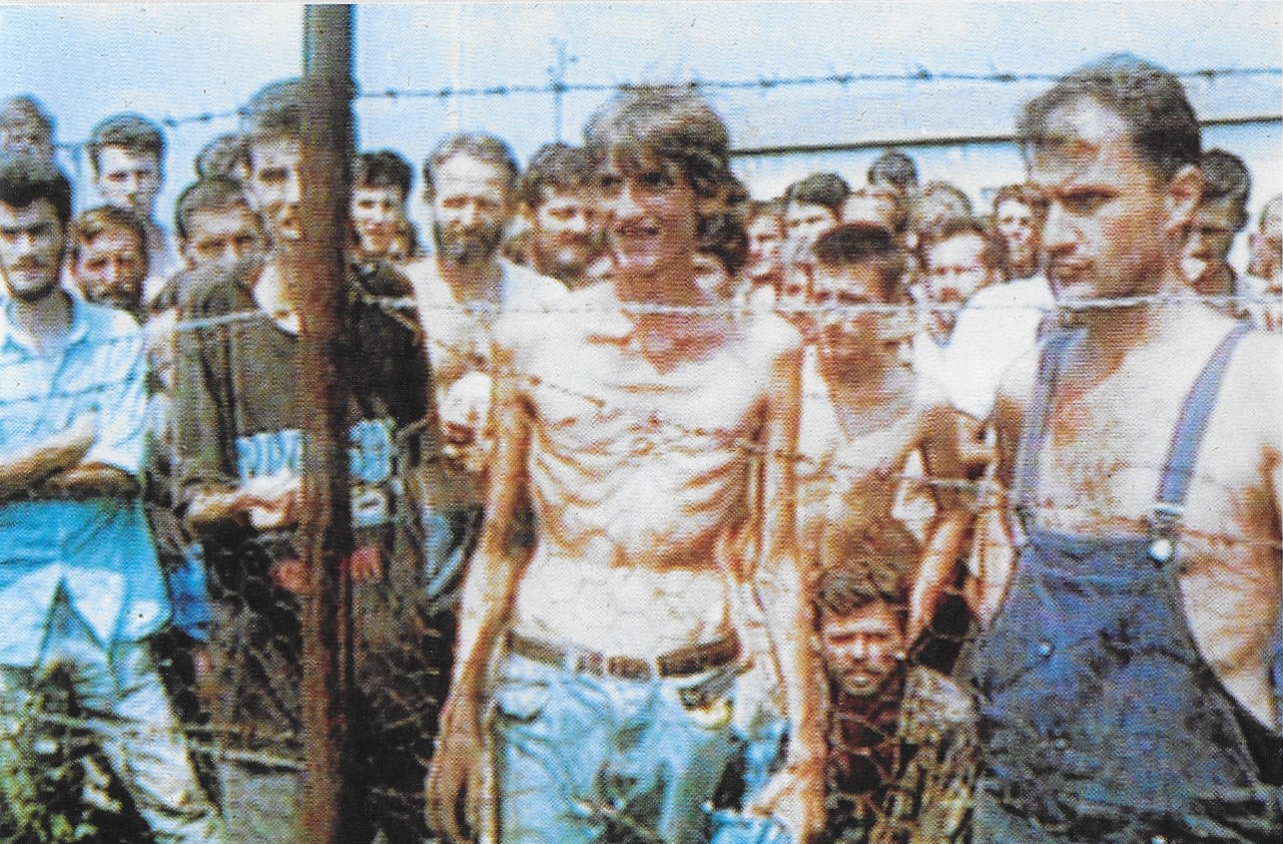
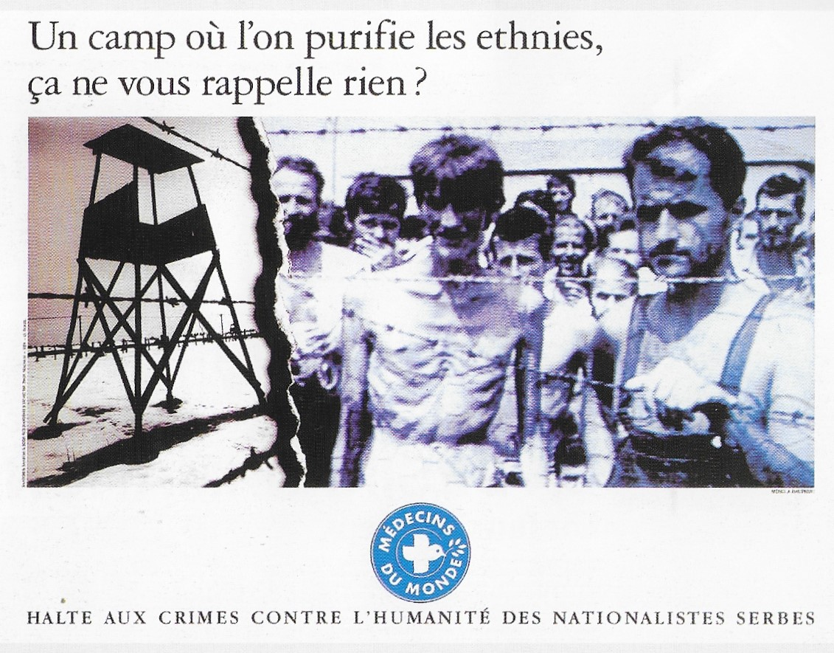
Regard imposé - août 1992
Regard critique - fin 1992 début 1993
Regard oblique - 1993 à1995
Notes:
Cette photographie a fait l’objet d’innombrables analyses et discussions. Notamment en raison de la présence au premier plan d’un homme jeune très maigre et de l’utilisation accusatrice qui en est faite par l’association humanitaire Médecins du monde.
Cette photo a été analysée dans un article très fouillé de 45 pages établi en juin 1996 et titré: Variations du regard sur les « camps de concentration » en Bosnie - Analyse des usages de la photographie dans un échantillon de journaux français. Par Éric Pedon et Jacques Walter du centre de recherche sur les médias de L’Université de Metz.

Slide 30
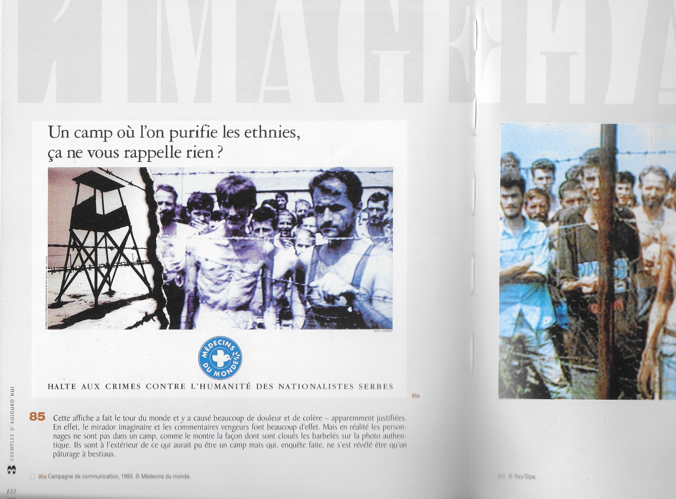
Page 122
Notes:
Dans son livre « Désinformations par l’image », le commentaire laissé par l’auteur Vladimir Volkoff à propos de cette photo a de quoi laisser dubitatif.
L’auteur commente la photo de la façon suivante:
« en réalité, les personnages ne sont pas dans un camp, comme le montre la façon dont sont cloués les barbelés sur la photo authentique. Ils sont à l’extérieur de ce qui aurait pu être un camp, mais qui, enquête faite, ne s’est révélé être qu’un pâturage à bestiaux »
1er constat: dans son livre, l’auteur affirme sans jamais citer aucune de ses sources. De quelle enquête s’agit-t-il ?.
2iéme constat: la photo ne représenterait pas un camp en raison de la façon dont sont cloués les barbelés. Un peu juste comme preuve.
3iéme constat: les personnages se trouveraient à l’extérieur d’un parc à bestiaux. Manifestement, l’auteur n’est pas fils ou petit-fils de paysans. Il saurait que les barbelés sont toujours posés du côté intérieur du parc pour résister au mieux possible à la poussée des animaux. Les personnes sont bel et bien à l’intérieur d’une enceinte faite de grillage et barbelés.
De tels errement paraissent inadmissibles dans un livre sensé dénoncer la désinformation.

Slide 31
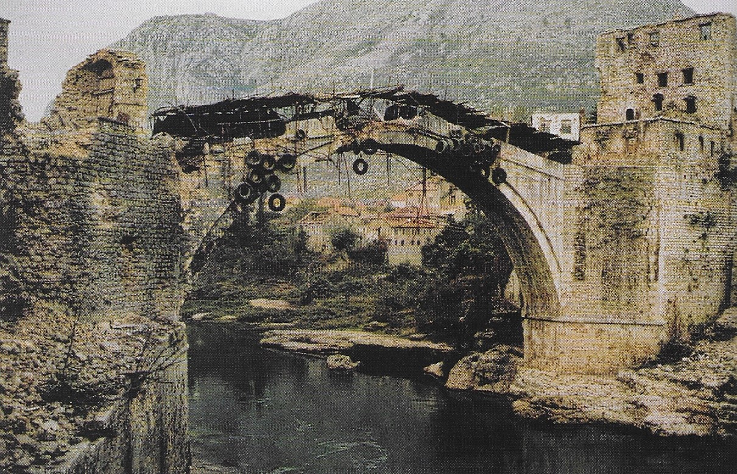
ACTUEL
Décembre
1993
Notes:
En décembre 1993, Actuel utilise cette photo et écrit « Point stratégique à éliminer par les Serbes, le pont de Vukovar était la splendeur du patrimoine architectural et historique de la ville croate. Depuis le début de la guerre, près de 500 églises, forteresses, musée et autres monuments historiques de l’ex-Yougoslavie ont été laminés par l’artillerie serbe et réduits à l’état de cailloux »
En réalité, le pont est celui de Mostar. A Vukovar, près du Danube, il n’y a aucun pont.
Le pont de Mostar a été détruit en réalité par les nationalistes croates le 9 décembre 1993. Aucune force serbe ne se trouvait dans cette région et la population serbe locale avait depuis longtemps été chassée.
Deux mois plus tard, Actuel s’excusait simplement d’avoir confondu Vukovar et Mostar.

Slide 32
DAVID LACHAPELLE
Angelina Jolie 2004
Notes:
Cette photo de David Lachapelle est publiée en couverture du magazine français Photo en mai 2004. Elle sert d’annonce au dossier « Femmes et chevaux »composé d’images de différents photographes, de Oliviero Toscani, Edward Steichen, à Mark Seliger.
Le magazine distribué dans 78 autres pays reste introuvable en Suisse.
Les distributeurs suisses renoncent à vendre ce numéro en kiosque et même à l’envoyer aux abonnés, redoutant une éventuelle interprétation zoophile des images.
Ainsi, c’est un acteur économique qui décide l’autocensure afin d’être certain de ne pas enfreindre la loi qui interdit la mise en circulation d’images représentant des « actes d’ordre sexuel avec les animaux ».
Cette photo est-t-elle concernée par cette interdiction, tout est interprétation et affaire de sensibilité des uns et des autres.
La valeur artistique du cliché peut-t-elle être évoquée pour mettre ce cliché hors de portée de la censure? . Le diffuseur a-t-il restreint la liberté d’expression?
La réponse dépend fortement du contexte social, politique et culturel du lieu et du moment.

Slide 33
Tous les commentaires et
surimpressions sur la photo sont de
Europe Israël News - mai 2016
« La désinformation de l’AFP
continue: deux raids israéliens
sur Gaza sans préciser que ce
sont des cibles terroristes qui
étaient visées »
Notes:
Cette image a été trouvée en février 2018 sur internet en effectuant une recherche sur le mot « désinformation »
J’y ai trouvé cette image accompagnée du seul commentaire visible à l’écran. Malgré de multiples recherches, je n’ai pas retrouvé la dépêche de l’agence incriminée.
S’agit-t-il d’un montage de propagande pur et simple ?

Slide 34
AGENCE FRANCE PRESSE – photographies 1944-2004
Exposition de la BNF 26/10/2004 – 13/02/2005
20 mars 2003. De la terrasse de l’hôtel Palestine à Bagdad, Patrick Baz photographe de l’AFP, saisit la première frappe américaine sur l’Irak. La diversité de l’utilisation de cette image par les journaux montre que le sens d’une photo de presse est produit par un dispositif complexe dans lequel l’image n’est qu’un élément.

Slide 35
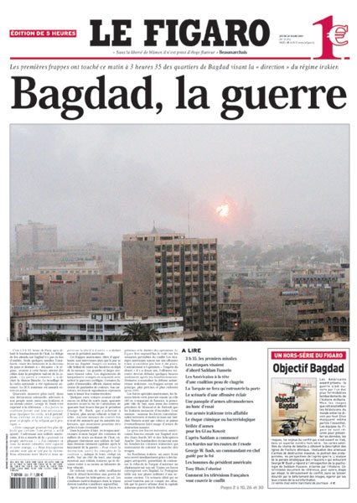

Slide 36
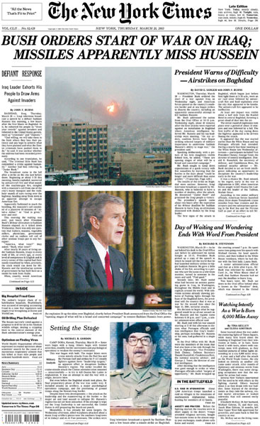
BUSH ORDONNE LE DEBUT DE LA GUERRE EN IRAQ
LES MISSILES SEMBLENT MANQUER HUSSEIN

Slide 37
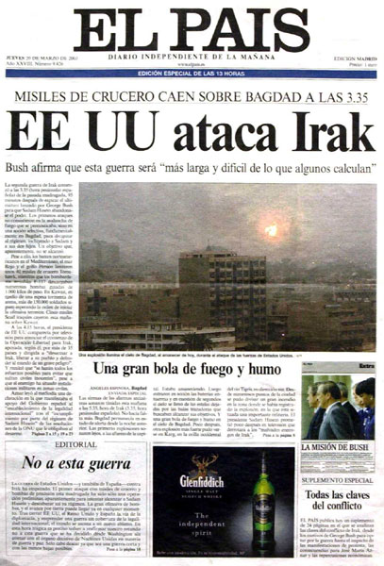
LES USA ATTAQUENT L’IRAK
Bush affirme que cette guerre sera longue
et difficile selon certains calculs

Slide 38
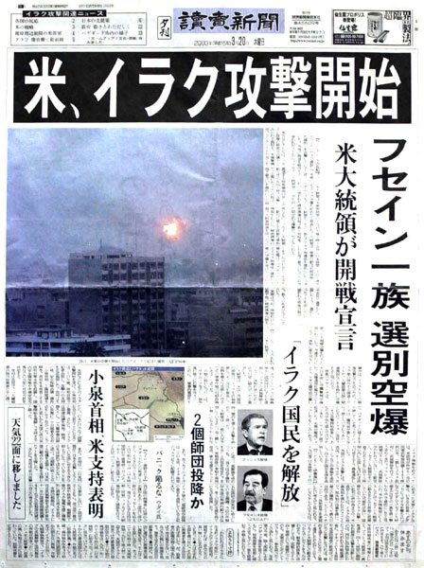
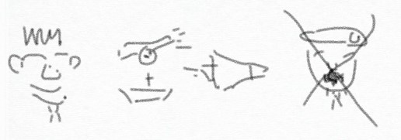
Traduction approximative

Slide 39
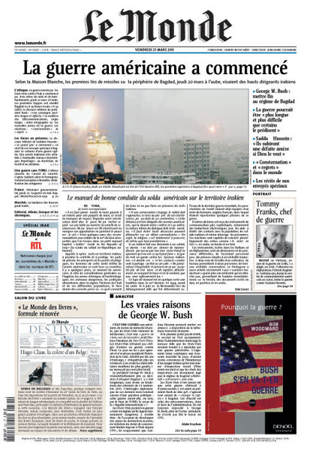
Selon la Maison Banche, les premiers tirs de missiles
sur la périphérie de Bagdad … viseraient des hauts
dirigeants irakiens.

Slide 40
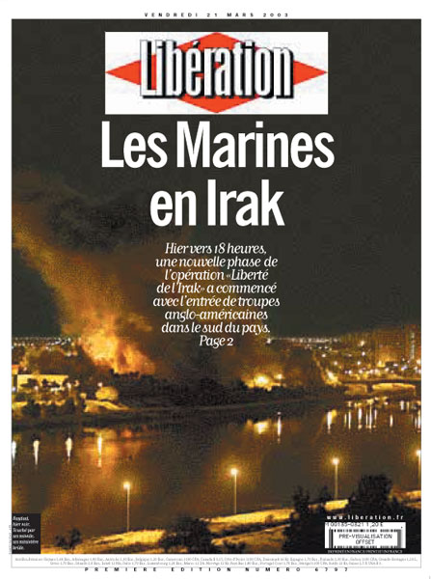

Slide 41
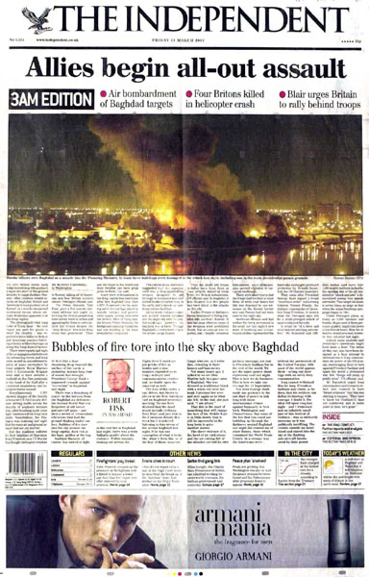
LES ALLIES COMMENCENT LEUR ASSAUT

Slide 42
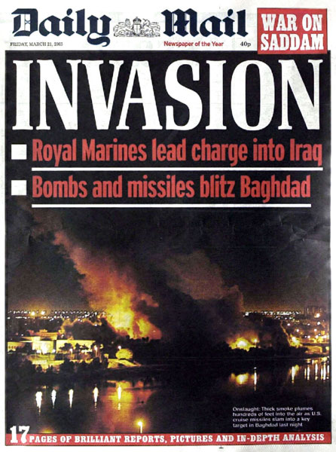
LES MARINES MENENT DES CHARGES EN IRAK
BOMBES ET MISSILES TOMBENT SUR BAGDAD

Slide 43
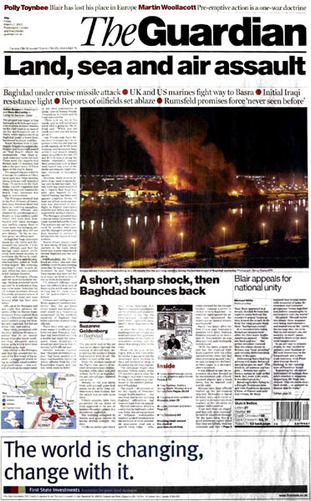
ASSAUT PAR TERRE, MER ET AIR

Slide 44
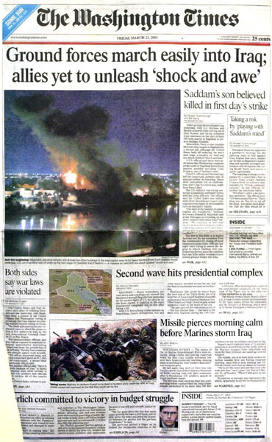
LES FORCES TERRESTRES MARCHENT FACILEMENT EN IRAK
Les alliés attendent pour déclencher « choc et crainte »

Slide 45
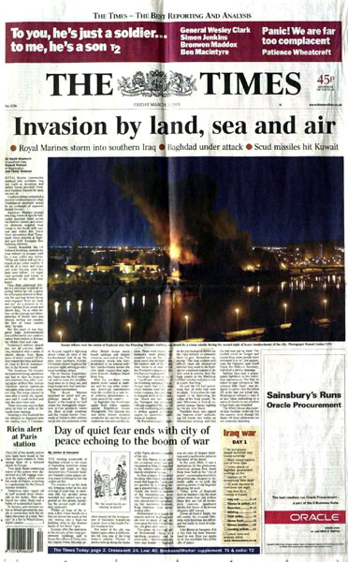
Invasion par terre, mer et air

Slide 46
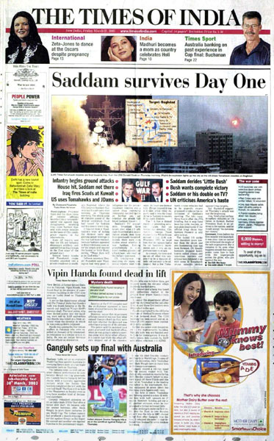
Saddam survit au premier jour

Slide 47
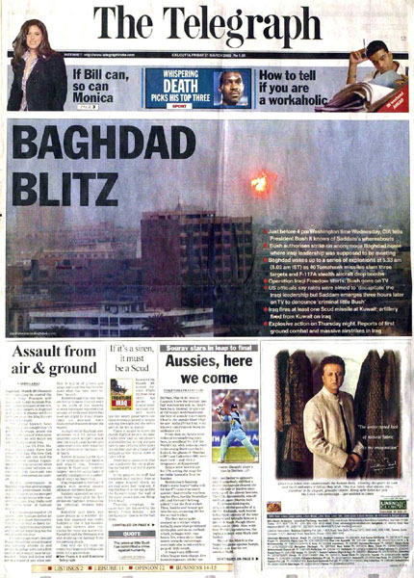

Slide 48
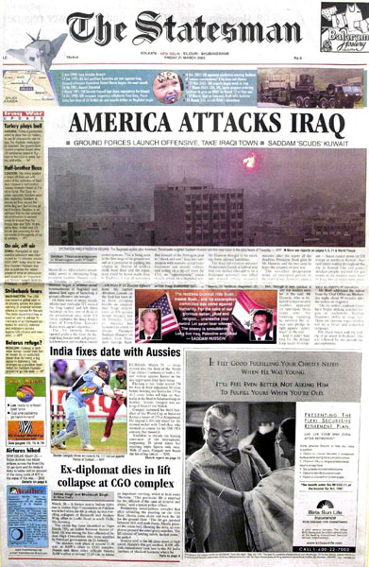

Slide 49
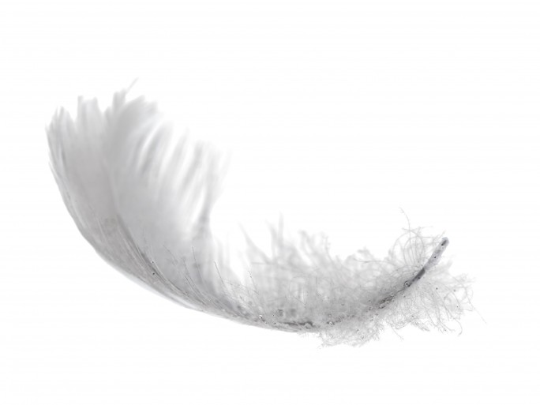
POUR TERMINER,
ABORDONS DES SUJETS PLUS LEGERS.

Slide 50
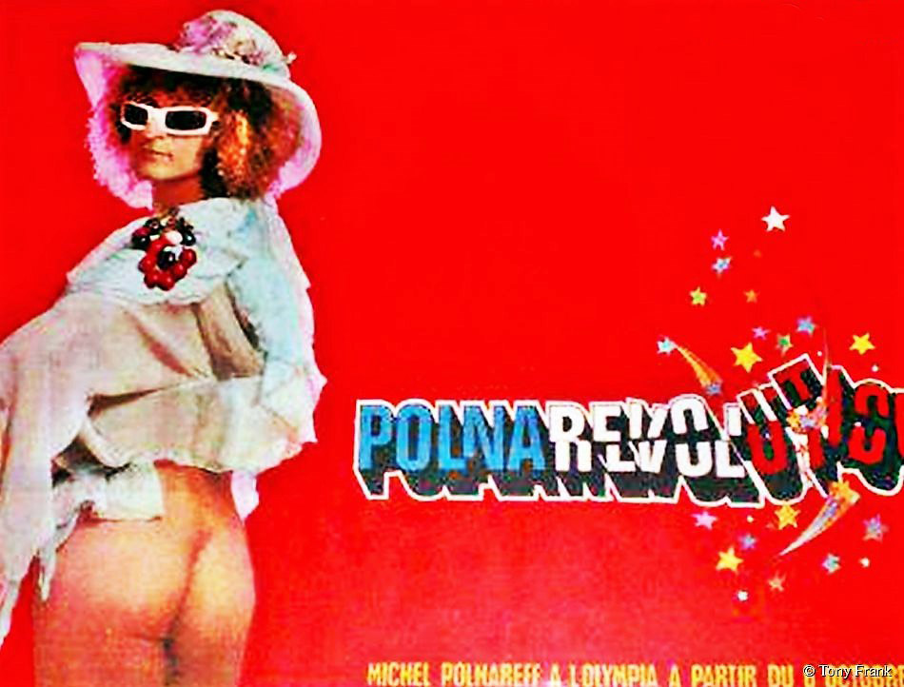
AFFICHE CONCERT
OLYMPIA 1972
Notes:
Lors de sa parution, cette affiche fait rire la moitié des parisiens et indigne l’autre moitié.
Polnareff est cité devant un juge au motif d’avoir exhibé une image indécente
Voici un extrait du dialogue au prétoire:
-Ainsi vous vouliez faire un effet particulier de publicité en choquant les bourgeois?
-Pas du tout. C’était une bonne blague. Je voulais uniquement faire rire. Il y trop de morosité
-En somme, vous pensez avoir trouvé un remède pour tout ce qui va mal
-Pourquoi pas, L’image de mon pays ne devrait pas être limitée aux fontaines de Versailles et au camembert
-Vous considérez-vous vous-même comme un monument historique?
-Les gloires de la France n’appartiennent pas seulement au passé
-Cette affiche est indécente
-Je ne le savais pas
-C’est parce que vous ne pouvez pas vous voir vous-même.
Le chanteur écopera d’une amende de 150 000F, somme assez considérable pour l’époque.

Slide 51
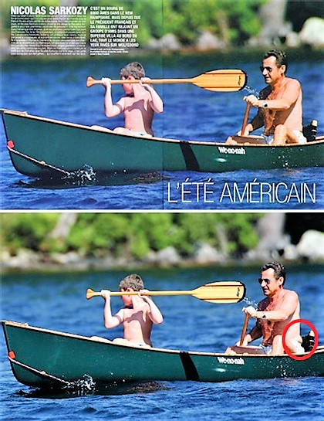
SUPRESSION DE BOURRELETS DISGRACIEUX
Reportage Paris Match 2006

Slide 52
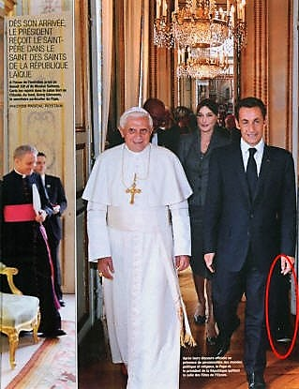
Rencontre entre Benoît XVI et
Nicolas Sarkozy 21/03/2016
Reportage paru dans Paris Match
Photographe Pascal Rostaing
Notes:
C’est Pascal Rostaing, collaborateur extérieur à Paris Match qui a pris cette photo.
Interrogé par l’AFP sur la retouche manifeste, il déclare « Il y avait la tête d’un mec de la sécurité de la présidence juste derrière Sarkozy. J’ai d’abord essayé de la flouter, puis j’ai pris la décision d’enlever la tête. J’aurais du prévenir Paris Match mais pas seulement: j’ai envoyé le reportage dans 22 pays… Quand Paris Match l’a appris, j’ai pris un savon.
L’hebdomadaire publiera un communiqué dénonçant le procédé « L’altération déforme la réalité et doit être, en ce sens, strictement interdite »
Effectivement, Sarkozy n’a pas trois jambes.

Slide 53
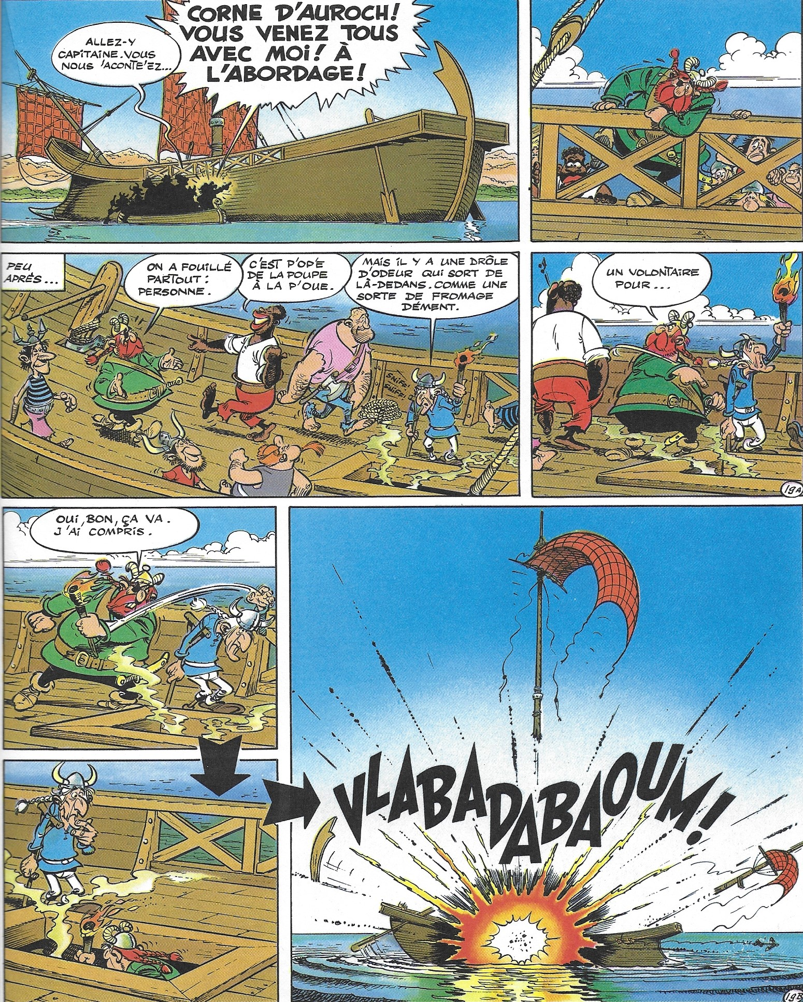
Pour finir sur un note d’humour, je vous offre
la meilleure planche des mésaventures
du vrai triplepattes, pirate au nez fin.
Astérix en Corse/Goscinny-Uderzo/Ed. Dargaud 1973

Slide 54
MERCI pour l’attention que vous avez portée à cette présentation.

